Slide 1



Asmenų su negalia poreikių įvertinimo visame nelaimių valdymo cikle (prevencija, pasirengimas, reagavimas ir atkūrimas) strateginės programos parengimas
(ENABLE-DMC)

Slide 2
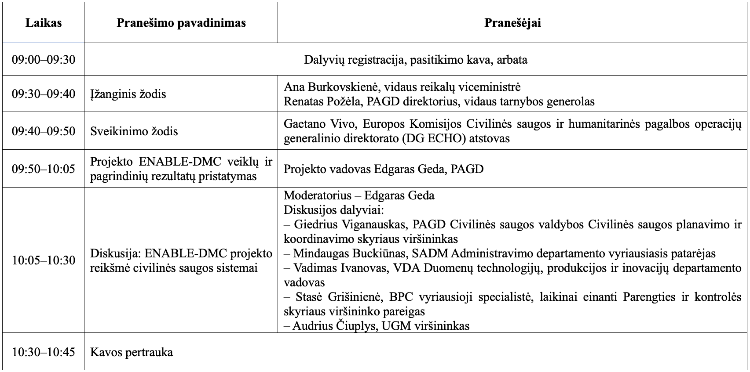
DARBOTVARKĖ
2

Slide 3
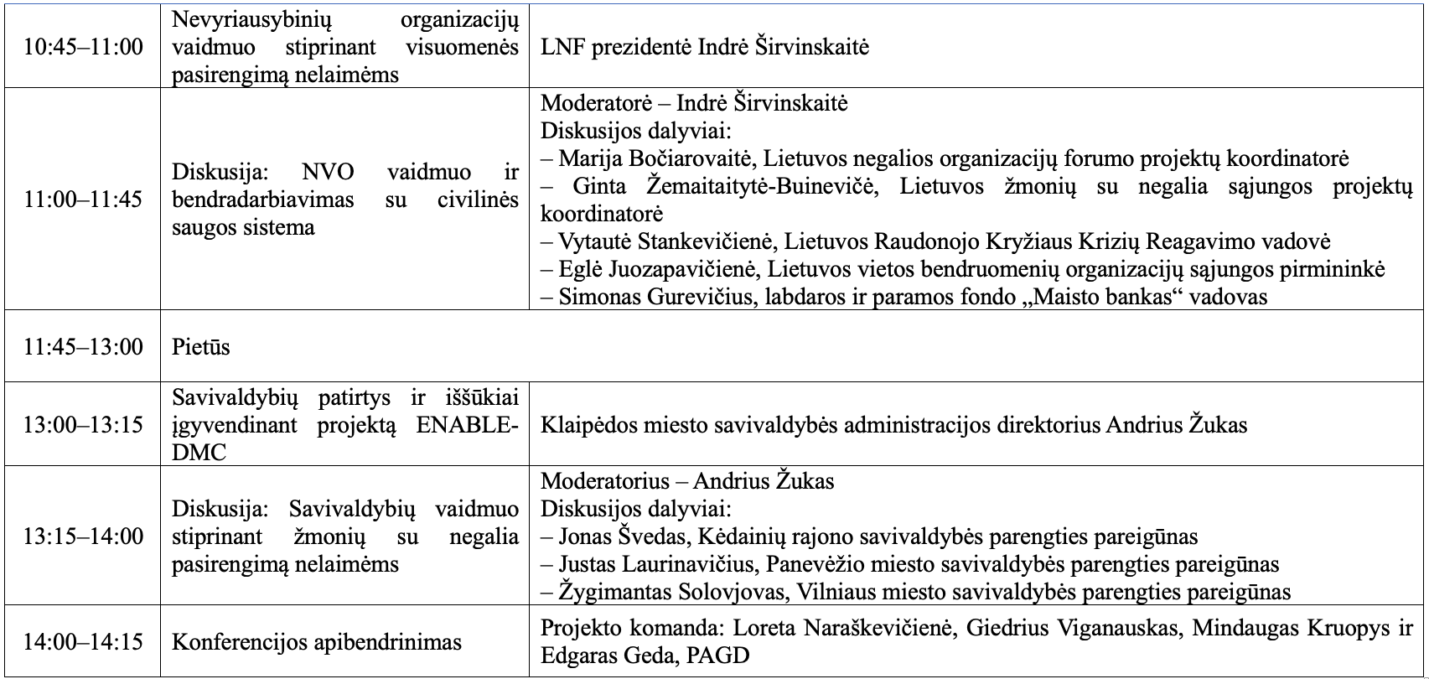
DARBOTVARKĖ
3

Slide 4
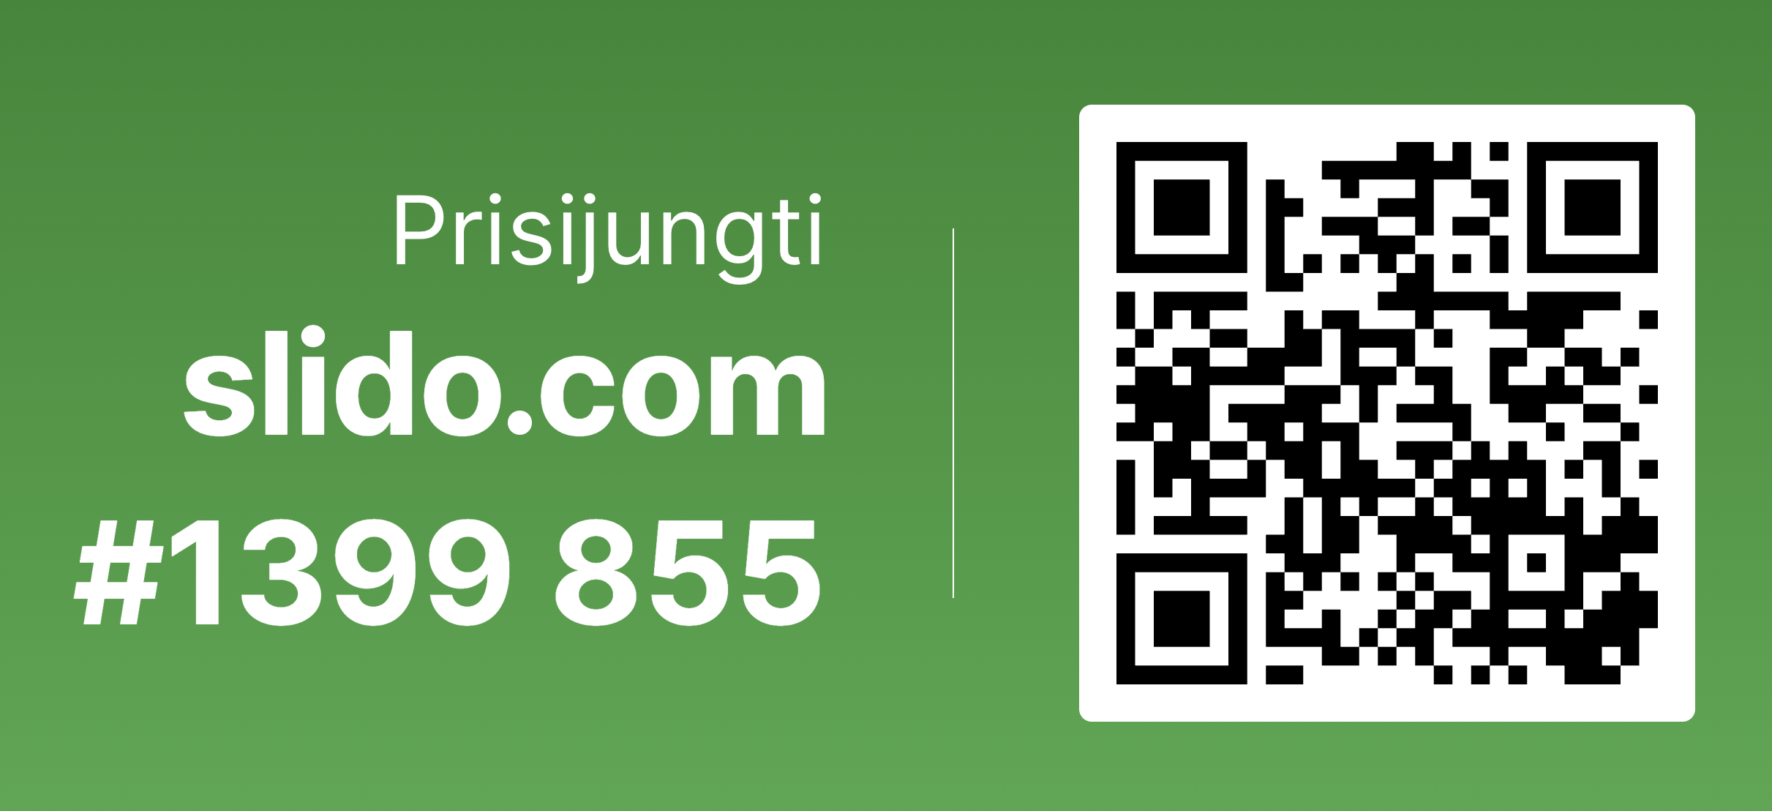
SLIDO
https://app.sli.do/event/hTY6CE7zbi9ofVs8twFNFj
4

Slide 5
REZULTATŲ SKLAIDA IR ĮGYVENDINIMAS
Nr. | Renginys | Savivaldybė, kurioje vyksta renginys | Data
1 | Seminaras | Kauno m. sav | 2026-02-17
2 | Seminaras | Panevėžio m. sav. | 2026-02-26
3 | Seminaras | Šiaulių m. sav. | 2026-03-10
4 | Seminaras | Vilniaus m. sav. | 2026-03-17
5 | Pratybos | Klaipėdos m. sav. | 2026-04-02
6 | Seminaras | Klaipėdos m. sav. | 2026-04-02
7 | Spaudos konferencija | Klaipėdos m. sav. | 2026-04-02
8 | Baigiamoji konferencija | Birštono sav. | 2026-04-09
5
Notes:
Šioje skaidrėje matote projekto rezultatų sklaidos ir įgyvendinimo planą, kuris suplanuotas taip, kad sprendimai pasiektų tuos, kurie juos realiai naudos. Visuose renginiuose sieksime pristatyti tris pagrindinius projekto rezultatus: parengtas gaires, žmonių su negalia poreikių registravimo platformą ir VDV IS „smėliadėžę“.
Regioniniai seminarai Kaune, Panevėžyje, Šiauliuose ir Vilniuje skirti savivaldybių vadovams, operacijų centrų nariams, civilinės saugos pajėgoms, NVO ir bendruomenėms. Mūsų tikslas čia – ne kritikuoti, o kartu pasižiūrėti, kaip šie įrankiai gali palengvinti kasdienį darbą, planavimą ir pasirengimą.
Klaipėdoje sprendimai bus išbandomi praktikoje – per pratybas, seminarą ir spaudos konferenciją, apjungiant realų veiksmą, mokymąsi ir viešą komunikaciją.
Išsamiausias renginys – baigiamoji konferencija Birštone. Čia kviesime projekto vykdytojus, savivaldybių atstovus, civilinės saugos ir krizių valdymo institucijas, NVO ir kitus suinteresuotus dalyvius ne tik išklausyti rezultatų, bet ir kartu aptarti, kaip šiuos sprendimus taikyti toliau nacionaliniu mastu.
Norime, kad šie renginiai kurtų susidomėjimą ir bendrą supratimą, o ne pasipiktinimą – tai kvietimas bendram darbui, o ne pastabų sąrašas.

Slide 6
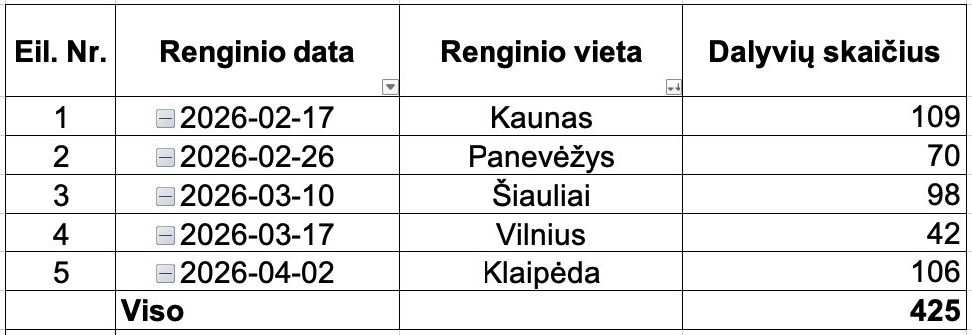
SEMINARŲ DALYVIAI
6

Slide 7
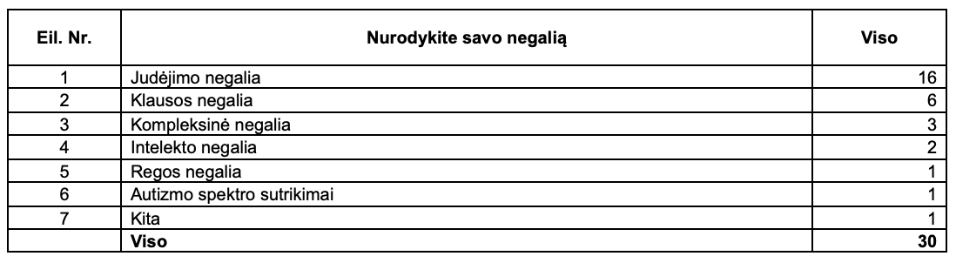
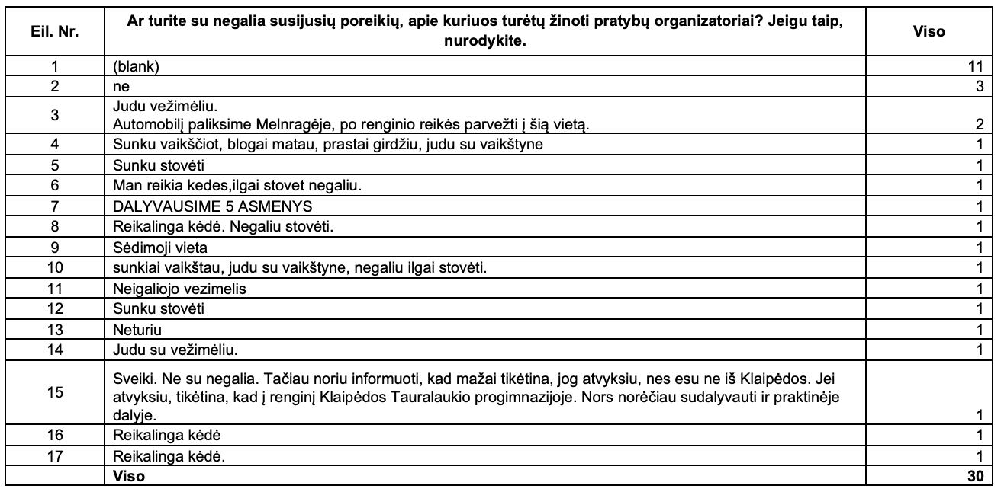
STATISTAI KLAIPĖDOS MIESTE – ŽMONĖS SU NEGALIA
7

Slide 8
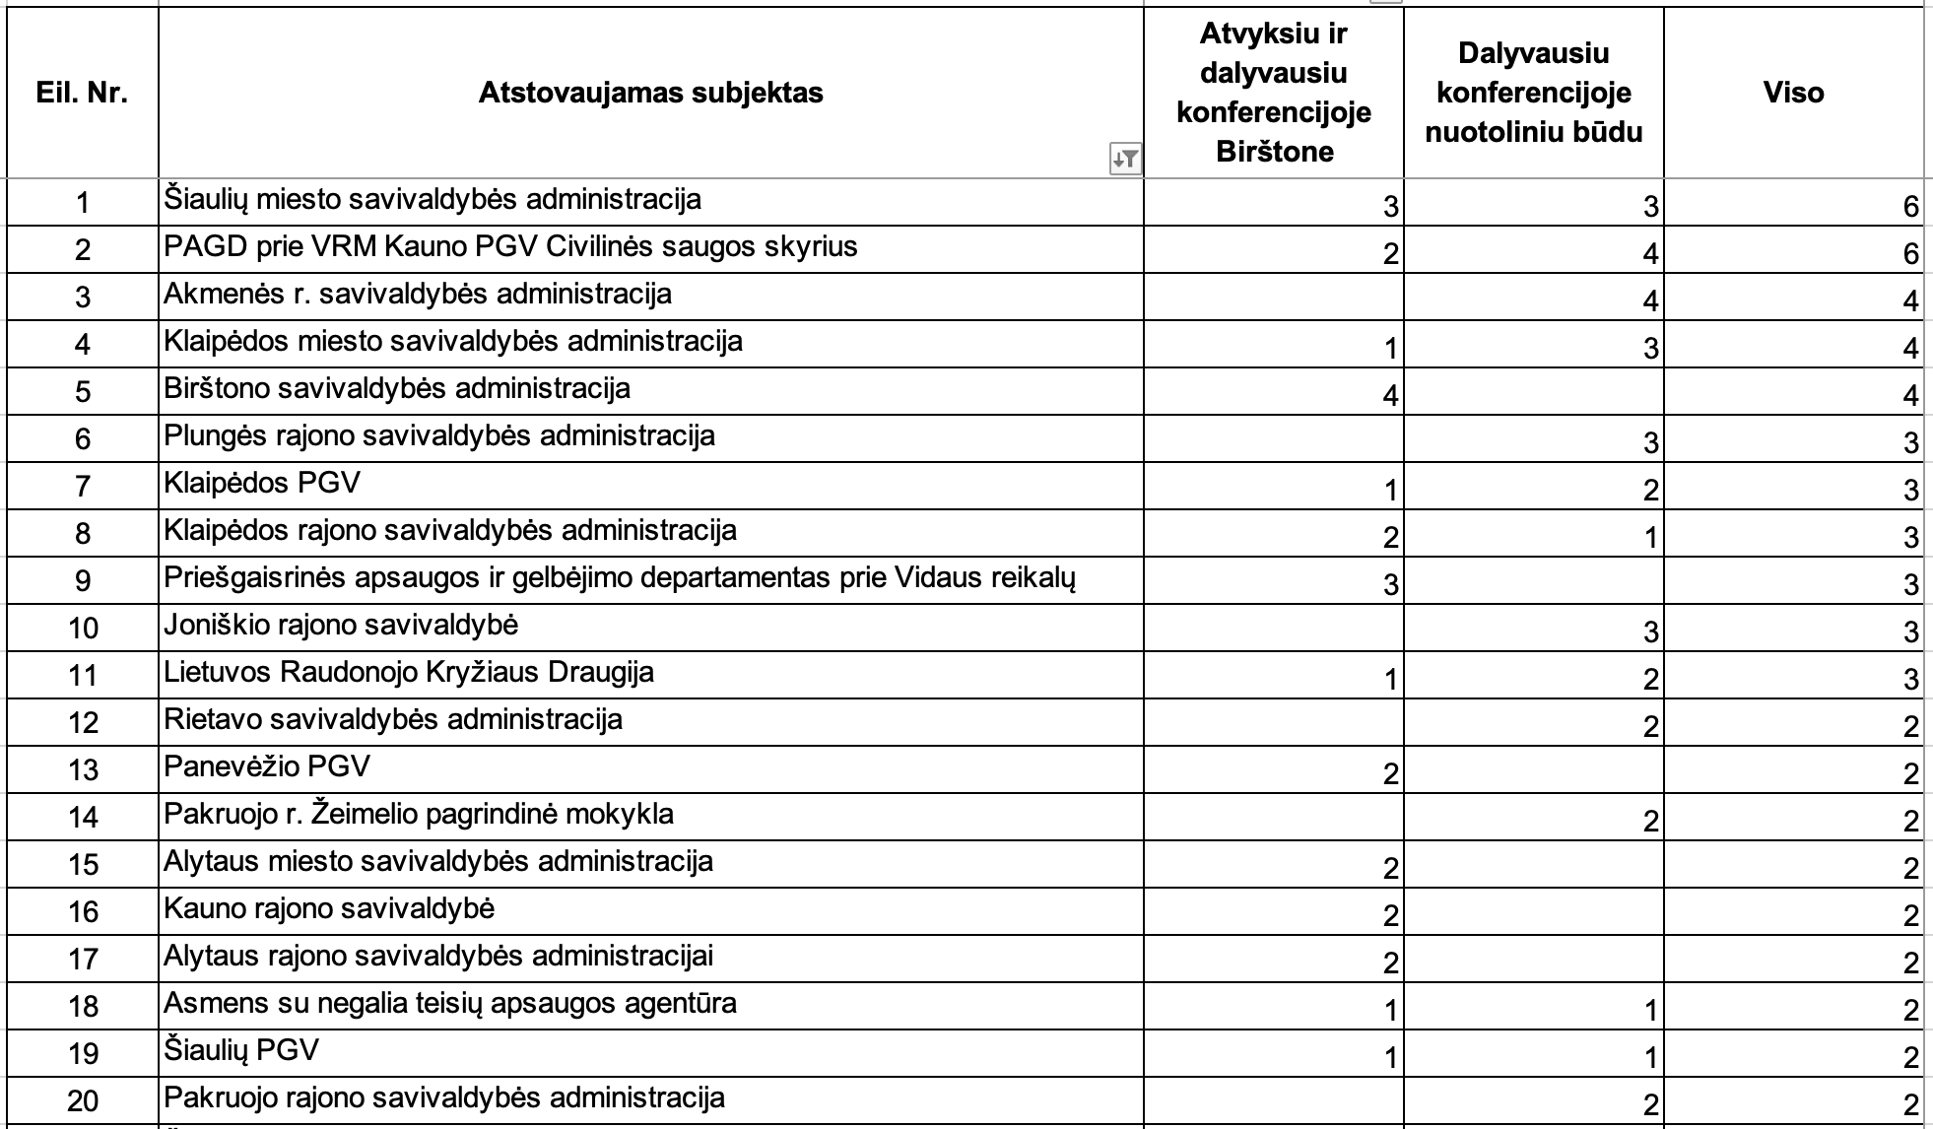
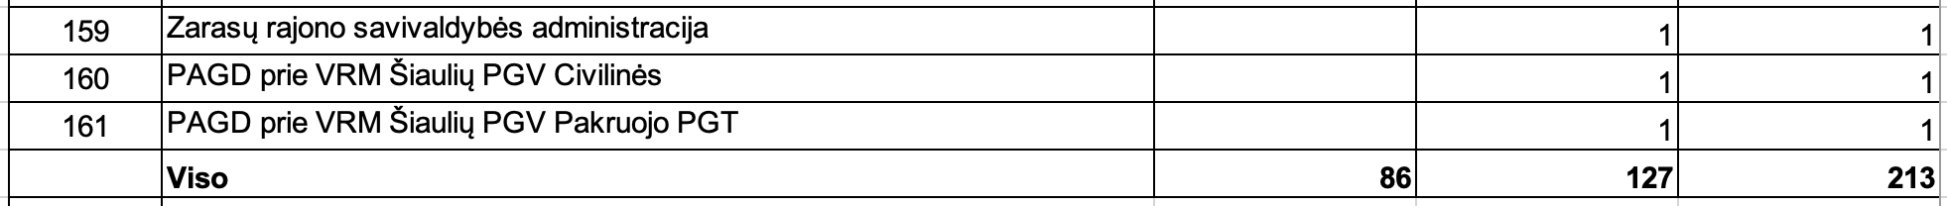
KONFERENCIJOS DALYVIAI
8

Slide 9

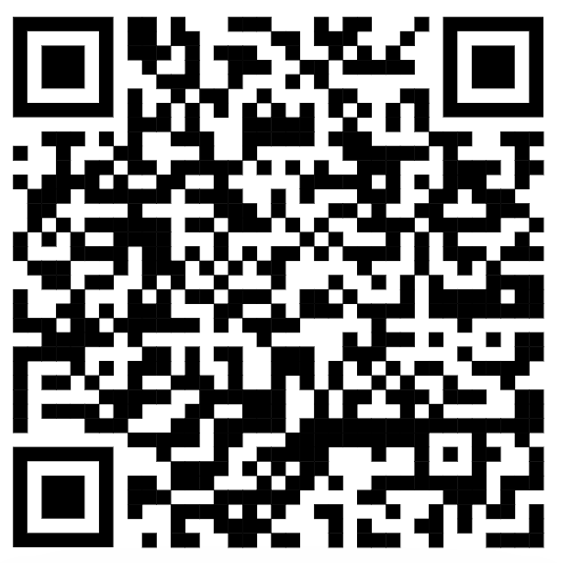
ENABLE-DMC PROJEKTO SVETAINĖ
https://lt72.lt/projektas-enable-dmc/
9

Slide 10
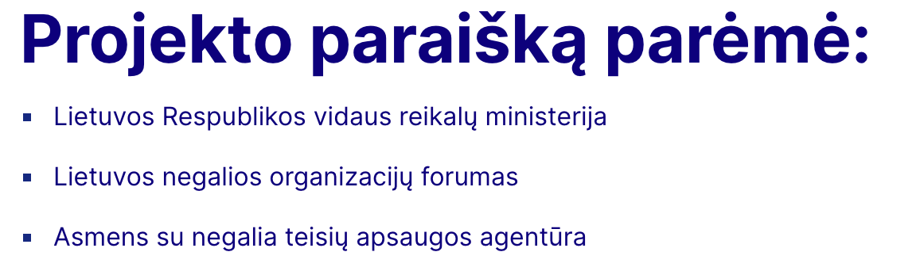



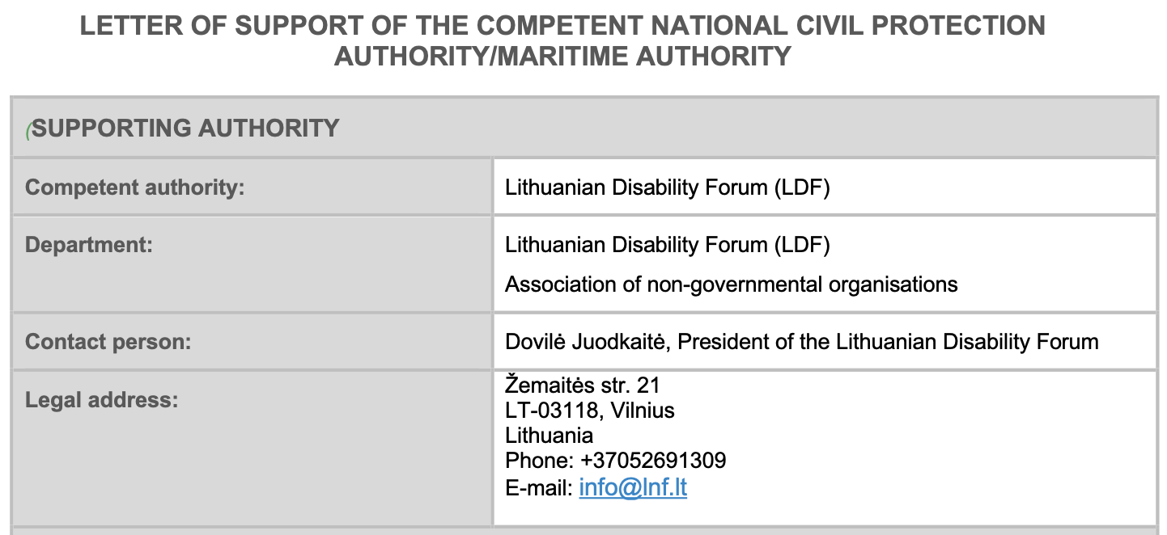
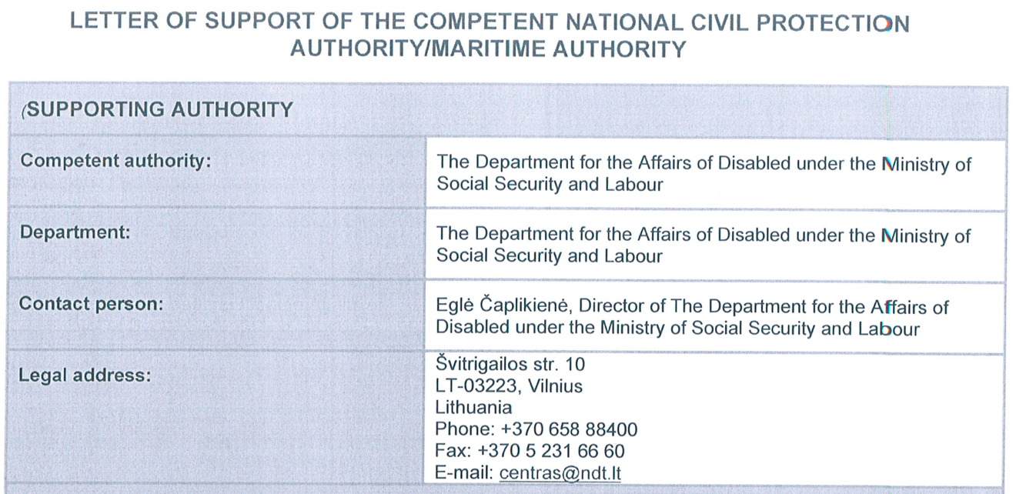
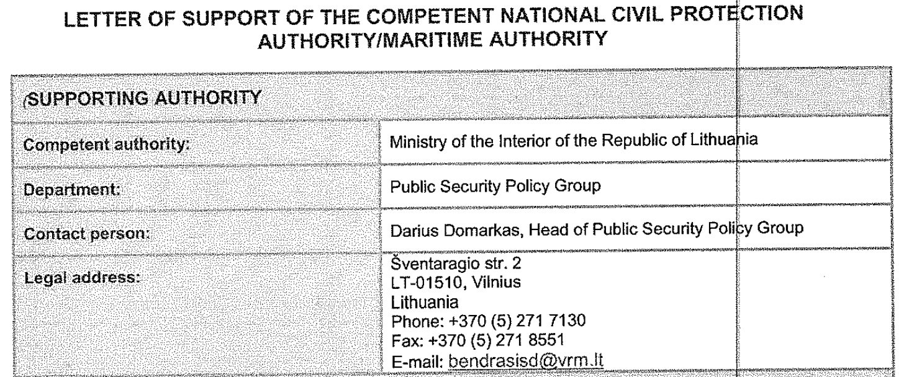
ENABLE-DMC PROJEKTO REZULTATAI
https://lt72.lt/projektas-enable-dmc/
10

Slide 11
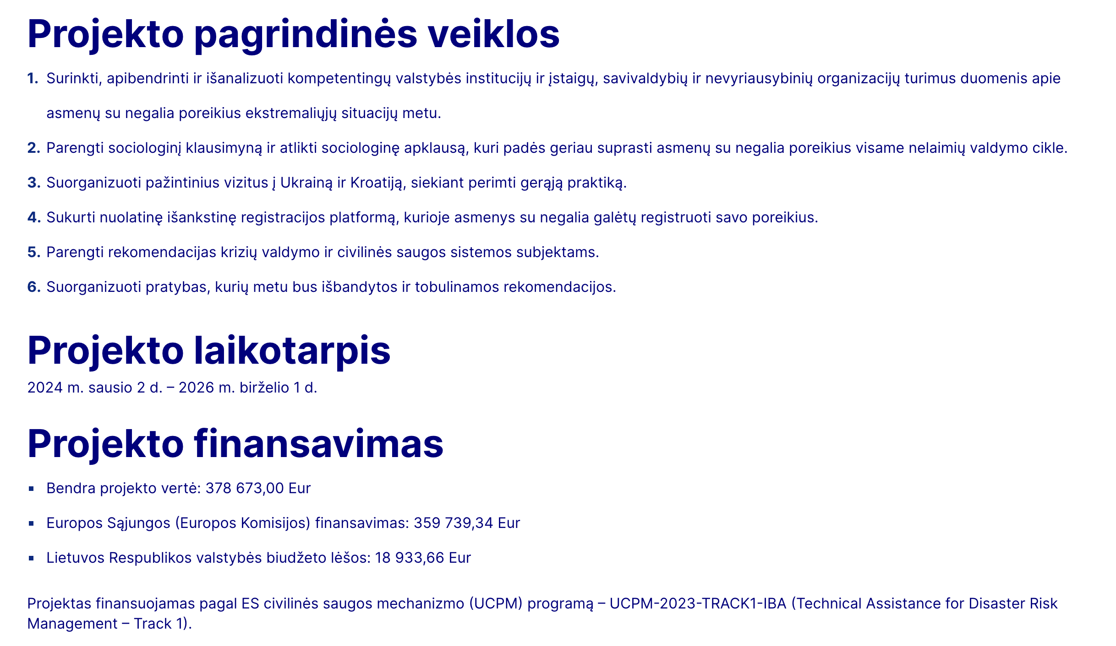
ENABLE-DMC PROJEKTO REZULTATAI
https://lt72.lt/projektas-enable-dmc/
11

Slide 12
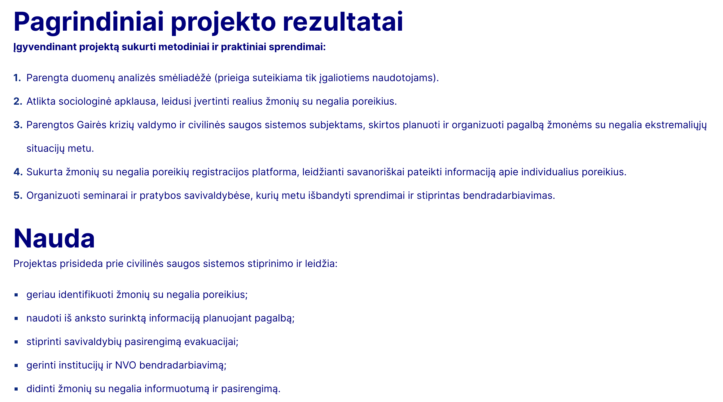
ENABLE-DMC PROJEKTO REZULTATAI
https://lt72.lt/projektas-enable-dmc/
12

Slide 13
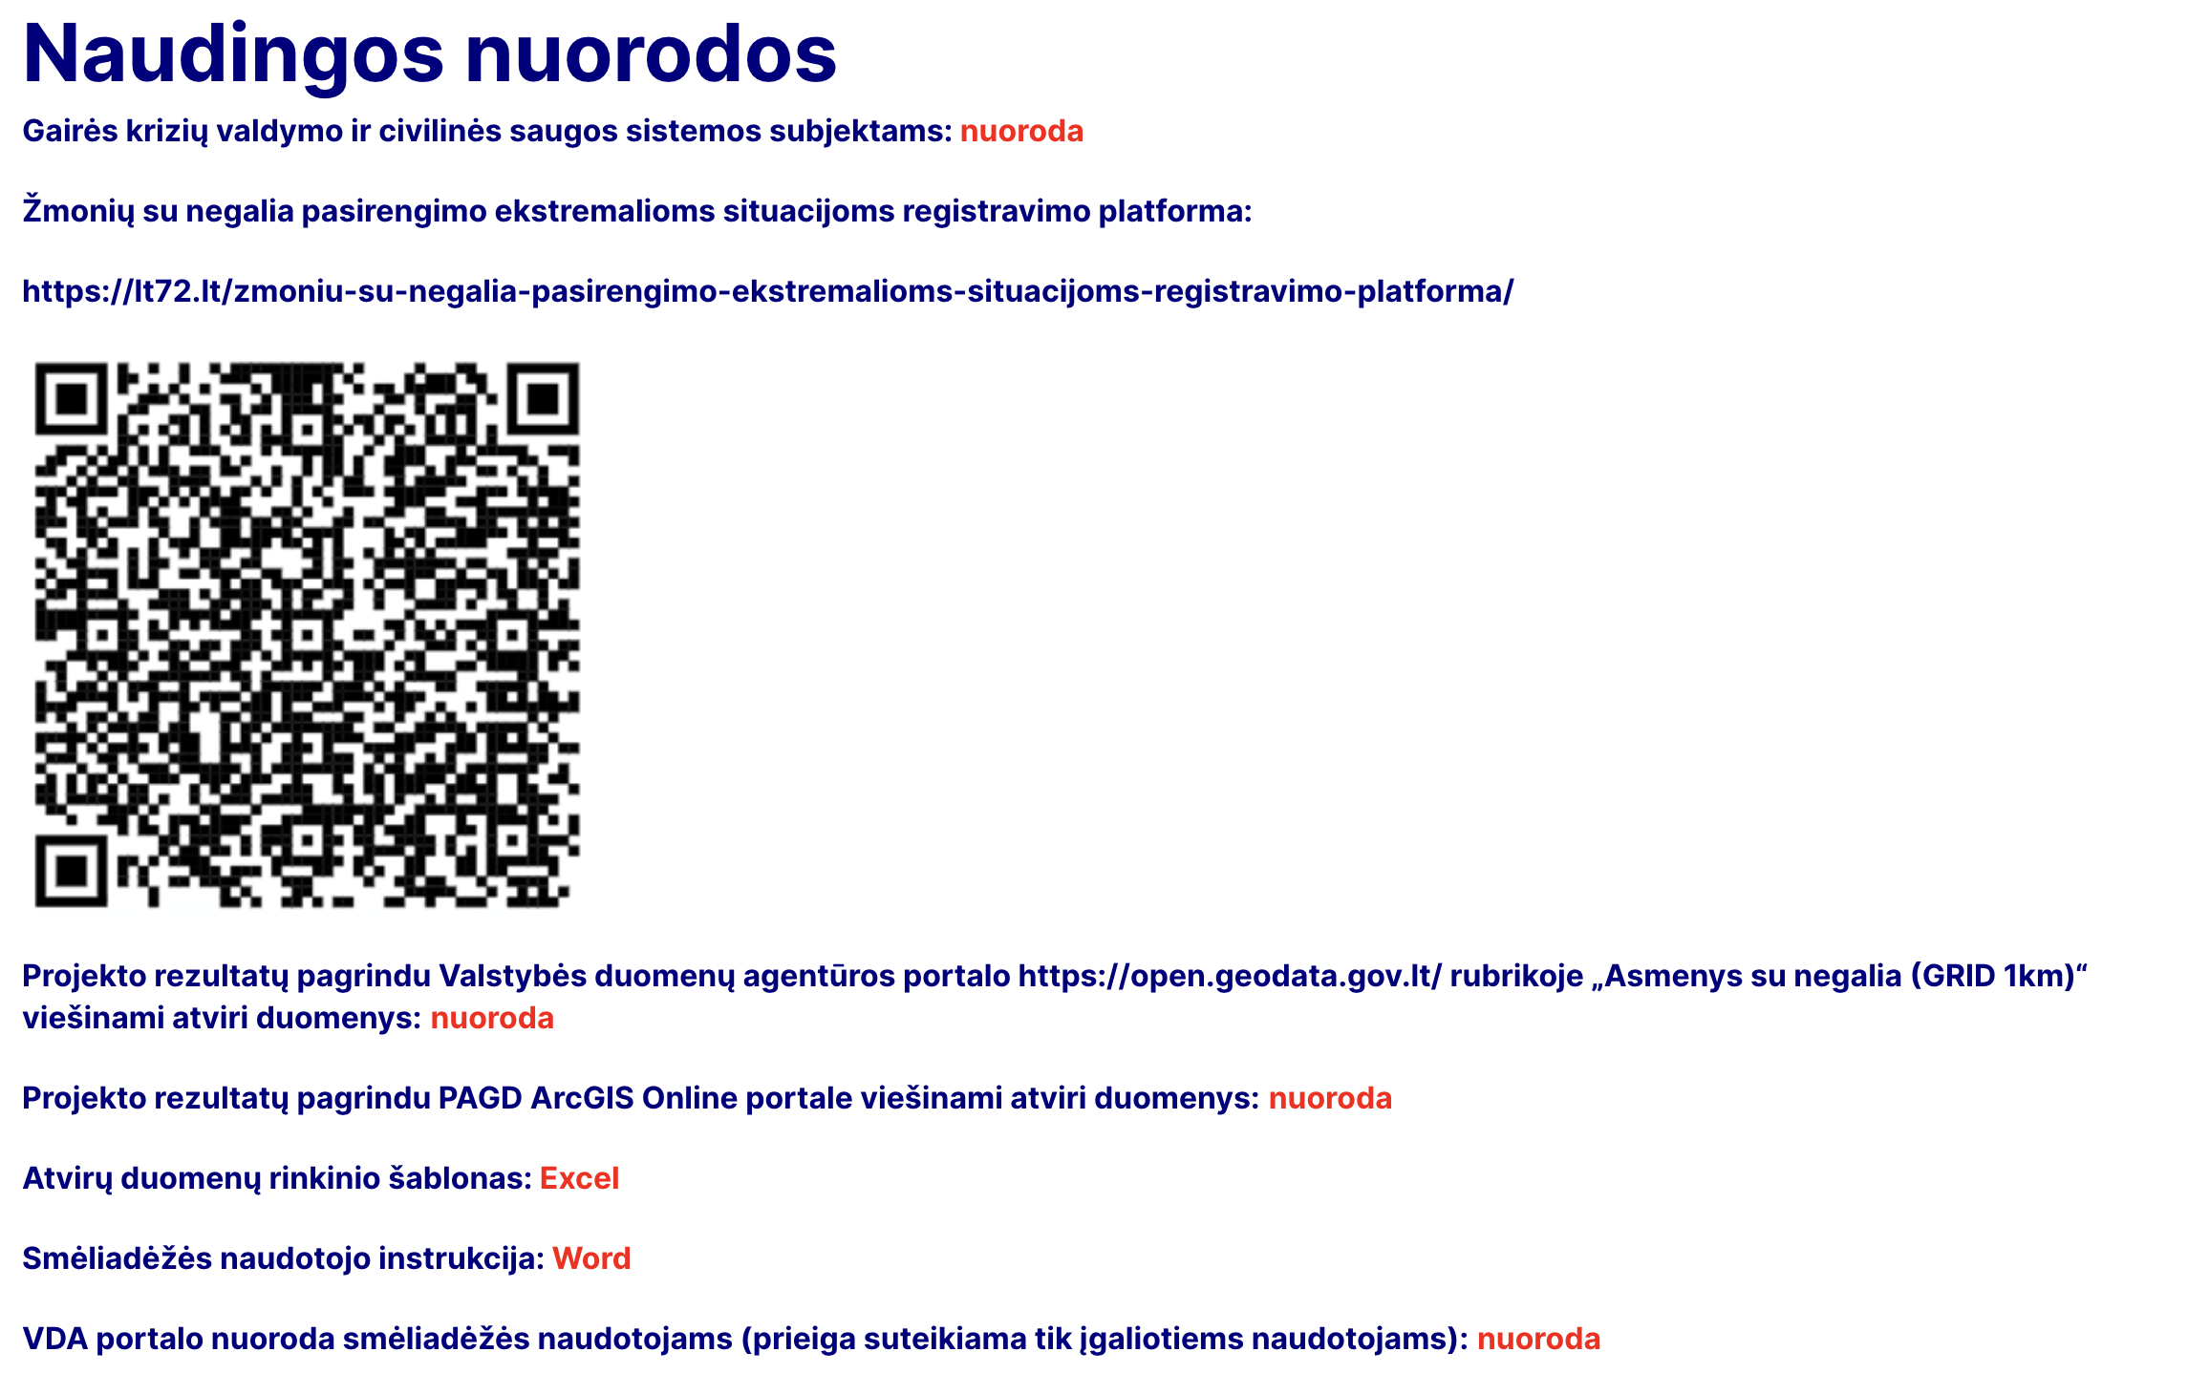
ENABLE-DMC PROJEKTO REZULTATAI
https://lt72.lt/projektas-enable-dmc/
13

Slide 14
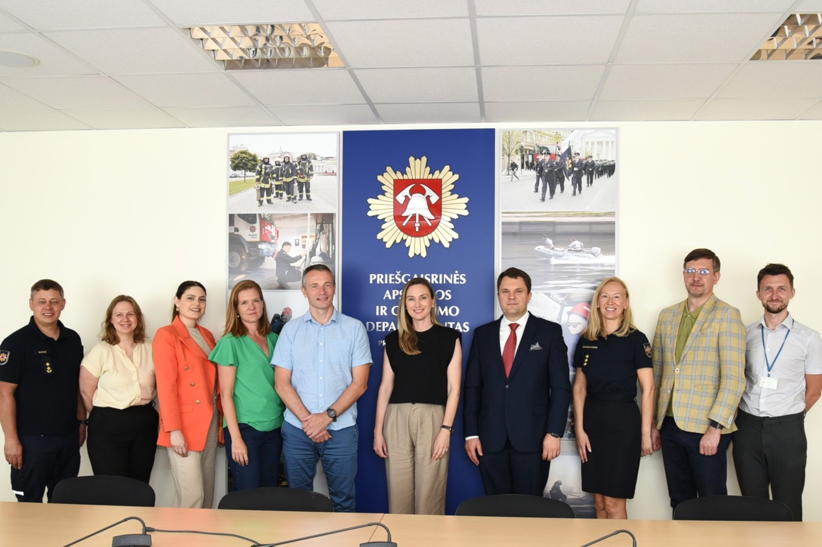
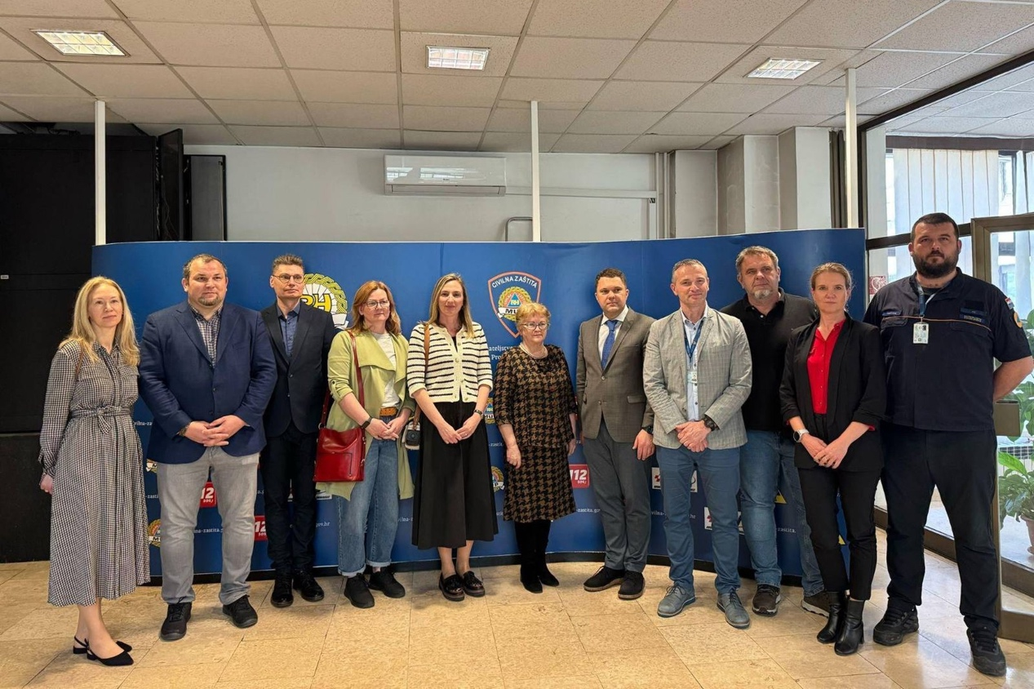
TIRIAMIEJI VIZITAI - KROATIJA
2023-07-09
Kroatijos delegacija Vilniuje
Pirmojo vizito metu pristatyti Lietuvos ir Kroatijos vykdomi projektai (ENABLE-DMC ir SEE ME 2). Kroatijos partneriai pasidalijo patirtimi iš SEE ME ir SEE ME 2 projektų, skirtų žmonių su negalia apsaugai ekstremaliųjų situacijų metu.
2025-04-23 – 2025-04-25
Lietuvos delegacija Zagrebe
Vizito metu gilinta praktinė patirtis integruojant žmonių su negalia poreikius į ekstremaliųjų situacijų valdymą, aptarti duomenų naudojimo sprendimai ir VDV IS projekto „smėliadėžės“ taikymas.
14
Notes:
Šiuos tiriamuosius vizitus inicijavo Europos Komisija, pasiūliusi bendradarbiauti su Kroatijos partneriais, nes mūsų ir jų projektų tematika aiškiai sutapo – žmonių su negalia apsauga ekstremaliųjų situacijų metu.
Pirmasis vizitas įvyko 2023 m. liepos 9 d. Vilniuje, kai priėmėme Kroatijos delegaciją. Tai buvo pažintinis susitikimas, kurio metu pristatėme Lietuvoje vykdomą ENABLE-DMC projektą, o Kroatijos partneriai pasidalijo patirtimi iš projektų SEE ME ir SEE ME 2. Šio vizito metu buvo aiškiai matyti, kad Kroatija jau turi praktinės patirties šioje srityje.
Antrasis vizitas vyko 2025 m. balandžio 23–25 d. Zagrebe, kai Lietuvos delegacija vyko pas Kroatijos partnerius. Šį kartą jau ne tik susipažinome, bet ir gilinomės į praktinius sprendimus – kaip žmonių su negalia poreikiai integruojami į ekstremaliųjų situacijų valdymą, kaip naudojami duomenys ir kaip veikia praktiniai sprendimai, įskaitant VDV IS projekto „smėliadėžės“ taikymą.
SEE ME projektas (2022–2023 m.) buvo skirtas užtikrinti, kad žmonės su negalia ekstremaliųjų situacijų metu turėtų lygias galimybes gauti pagalbą. Projekto metu buvo identifikuoti pagrindiniai trūkumai – nepakankamas žmonių su negalia įtraukimas į planavimą, bendrų standartų stoka ir ribotas pirmųjų reagavimo pajėgų pasirengimas. SEE ME rinko ir keitėsi gerąja praktika, rengė gaires bei skatino aktyvų žmonių su negalia dalyvavimą civilinės saugos prevencijoje ir planavime, tapdamas pagrindu tolesniems praktiniams sprendimams.
SEE ME 2 projektas (2024–2025 m.) yra tiesioginis pirmojo SEE ME tęsinys, tačiau jau aiškiai orientuotas į praktinį įgyvendinimą. Jei SEE ME daugiausia koncentravosi į problemų identifikavimą, gerosios praktikos rinkimą ir gairių rengimą, tai SEE ME 2 šią bazę pavertė veiksmais: buvo sukurta ir įgyvendinta gelbėtojų mokymo programa, apmokyti pirmieji reaguotojai ir 112 operatoriai taikant „train the trainers“ modelį, stiprinamas pačių žmonių su negalia pasirengimas, o GIS sistemos pritaikytos realiam gelbėjimui. Abu projektai siekia to paties tikslo – lygių galimybių ekstremaliųjų situacijų metu, tačiau SEE ME 2 nuo principų perėjo prie operacinio lygmens sprendimų.

Slide 15
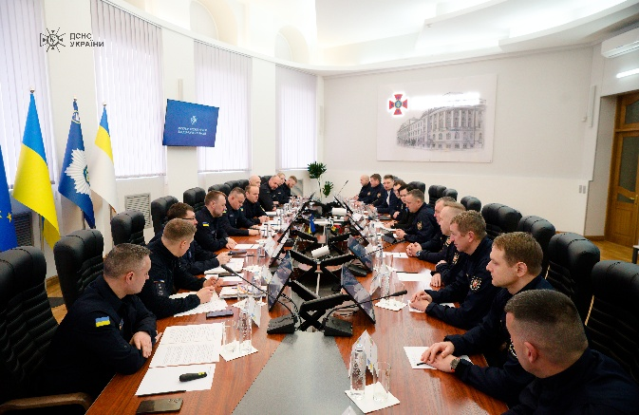
TIRIAMIEJI VIZITAI - UKRAINA
2025-02-04 – 2025-02-07
Lietuvos delegacija Ukrainoje
Vizito metu susipažinta su Ukrainos nepaprastųjų situacijų tarnybos veikla karo sąlygomis, perduota civilinės saugos tarptautinė pagalba, aptarti gyventojų, įskaitant žmones su negalia, informavimo, pagalbos ir evakavimo sprendimai bei praktinės civilinės saugos priemonės.
15
Notes:
2025 m. vasario 4–7 d. Lietuvos delegacija lankėsi Ukrainoje, kur susitiko su Ukrainos Valstybine nepaprastųjų situacijų tarnyba. Šis vizitas nebuvo skirtas vien tik žmonių su negalia temai – jo metu Ukrainai buvo perduota civilinės saugos tarptautinė pagalba, užmegzti tiesioginiai institucijų kontaktai ir praktiškai susipažinta su tarnybų veikla karo sąlygomis.
Vizito metu teko realiai patirti oro pavojų, lankytis Kijeve labiausiai nuo Rusijos smūgių nukentėjusiose vietose, matyti sunaikintą civilinę infrastruktūrą ir gyventojų kasdienybę karo fone. Šie vaizdai ir įspūdžiai yra visiškai kitokie nei matant karą per televiziją – tai patirtis, kuri palieka labai stiprų emocinį ir profesinį įspaudą. Kartu su Ukrainos kolegomis teko ne tik kalbėti apie sprendimus, bet ir išgyventi bendrą netekties jausmą, kartu matant ir jų tvirtybę bei ryžtą gyventi ir dirbti karo sąlygomis.
Profesiniu požiūriu vizitas leido geriau suprasti, kaip ekstremaliosios situacijos valdomos nuolatinės grėsmės sąlygomis – nuo gyventojų perspėjimo, priedangų ir evakavimo iki gelbėjimo darbų po apšaudymų. Ypatingas dėmesys skirtas ir žmonių su negalia klausimams: kaip identifikuojami jų poreikiai, kaip organizuojama pagalba ir kas realiai gali padėti krizės metu.
Apibendrinant, šis vizitas buvo svarbus ne tik kaip profesinis mokymasis, bet ir kaip stiprus solidarumo gestas bei praktinė pamoka, leidžianti mums realistiškiau vertinti civilinės saugos pasirengimą ir galimus scenarijus Lietuvoje.

Slide 16
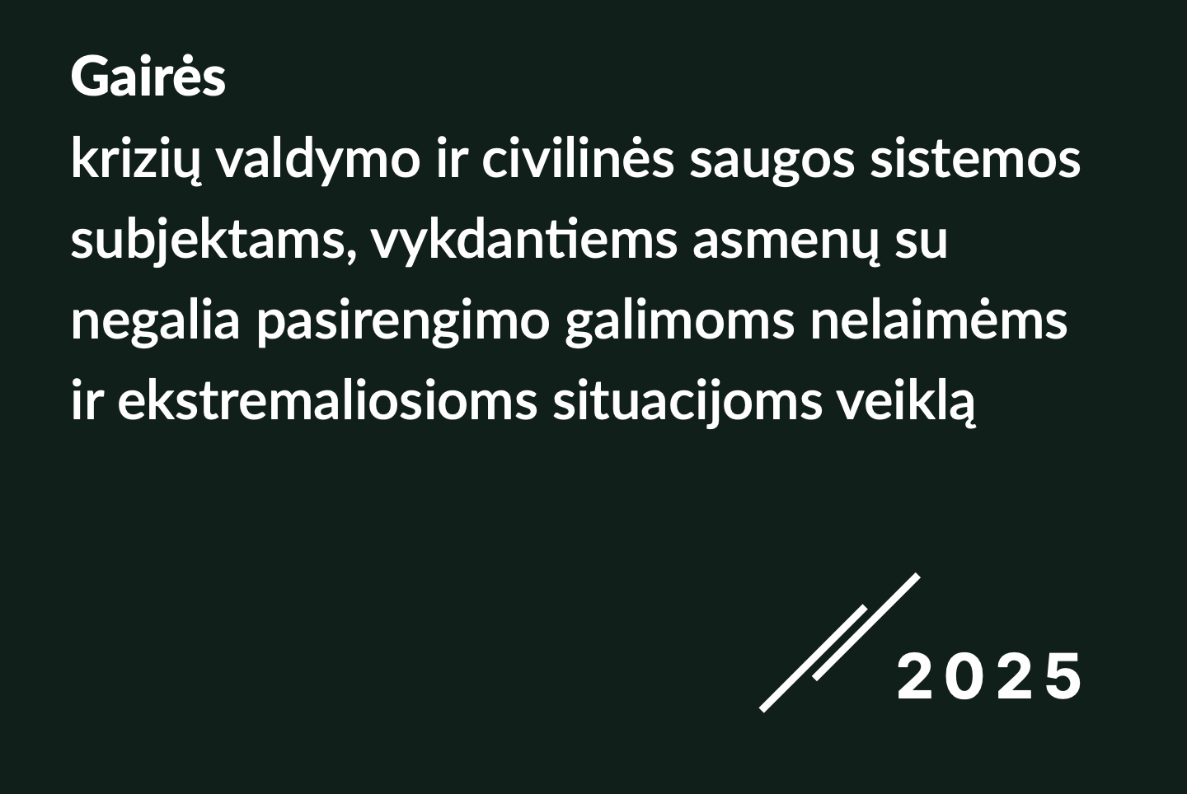

GAIRĖS
Tikslas
Gairės skirtos padėti krizių valdymo ir civilinės saugos sistemos subjektams praktiškai pasirengti ekstremaliosioms situacijoms, atsižvelgiant į žmonių su negalia poreikius.
Naudotojai
Jomis gali naudotis savivaldybės, operacijų centrai, BPC, civilinės saugos pajėgos, socialinės ir sveikatos įstaigos bei NVO.
Turinys
Gairėse pateikti konkretūs sprendimai visiems ekstremaliųjų situacijų valdymo etapams – nuo prevencijos iki reagavimo ir atkūrimo, atsižvelgiant į skirtingas negalias.
Nauda
Tai praktinis įrankis, leidžiantis realiai įvertinti pagalbos poreikius ir taikyti juos planuose, mokymuose, pratybose ir infrastruktūros sprendimuose.
16
Notes:
Šioje skaidrėje pristatau gaires krizių valdymo ir civilinės saugos sistemos subjektams, parengtas įgyvendinant projektą ENABLE-DMC. Jų esmė labai paprasta – padėti institucijoms, savivaldybėms ir reagavimo tarnyboms ne teoriškai, o praktiškai pasirengti ekstremaliosioms situacijoms, atsižvelgiant į žmonių su negalia poreikius.
Svarbu pabrėžti, kad gaires parengė LNF komanda, tačiau jos buvo rengiamos ne izoliuotai. Ypatingai svarbi gairių dalis – negalios poreikių nustatymo algoritmas ir poreikių kategorijos – buvo išgryninta glaudžiai bendradarbiaujant su projekto PAGD komanda. Būtent čia susijungė LNF patirtis dirbant su žmonėmis su negalia ir PAGD praktinė reagavimo bei planavimo patirtis. Tai leidžia realiai, o ne formaliai, įvertinti, kokios pagalbos žmogui su negalia reikia ekstremaliosios situacijos metu.
Kalbant apie tai, kam šios gairės skirtos, jos aktualios ne tik PAGD ar civilinės saugos specialistams. Jos skirtos savivaldybėms, ekstremaliųjų situacijų operacijų centrams, Bendrojo pagalbos centro operatoriams, socialinių ir sveikatos paslaugų įstaigoms, nevyriausybinėms organizacijoms – visiems, kurie realiai planuoja, organizuoja ar teikia pagalbą krizių metu.
Ką šiose gairėse galima rasti? Jose nuosekliai aprašoma, kaip žmonių su negalia poreikiai turi būti vertinami visuose ekstremaliųjų situacijų valdymo etapuose – nuo prevencijos ir pasirengimo iki reagavimo ir atkūrimo. Gairėse pateikiami labai konkretūs patarimai: kaip rinkti ir naudoti duomenis, kaip planuoti evakavimą, kaip užtikrinti prieinamą informavimą, kaip parengti priedangas, evakavimo punktus ir infrastruktūrą.
Didelė gairių dalis skirta skirtingų negalių specifikai – judėjimo, regos, klausos, intelekto, psichosocialinei negaliai, autizmo spektro sutrikimams. Tai leidžia specialistams ne ieškoti bendrų formuluočių, o rasti konkrečius sprendimus, kaip elgtis realioje situacijoje su konkrečiu žmogumi.
Galiausiai – kaip šias gaires naudoti praktiškai. Jos gali būti naudojamos rengiant savivaldybių ir institucijų ekstremaliųjų situacijų planus, organizuojant mokymus ir pratybas, tobulinant perspėjimo ir informavimo sistemas, planuojant pritaikytą transportą ir reagavimo komandas bei vertinant infrastruktūros ir priedangų prieinamumą.
Svarbu pabrėžti, kad tai nėra „dar vienas dokumentas lentynai“. Tai gyvas praktinis darbo įrankis, parengtas remiantis Lietuvos situacija, pratybų patirtimis ir užsienio šalių – ypač Ukrainos ir Kroatijos – patirtimi. Pagrindinis principas, kuriuo gairės grindžiamos, labai aiškus: nieko apie žmones su negalia – be žmonių su negalia, o realus pasirengimas prasideda ne krizės metu, o gerokai anksčiau.

Slide 17
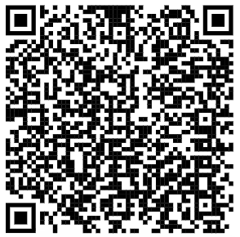

ŽSN POREIKIŲ REGISTRACIJOS PLATFORMA
Paltforma
https://lt72.lt/zmoniu-su-negalia-pasirengimo-ekstremalioms-situacijoms-registravimo-platforma/
Renkami duomenys
Apie asmens negalios tipą, gyvenamąją vietą, informavimo ir evakuacijos poreikius, reikalingą pagalbą, priemones ir galimus pagalbininkus ekstremalios situacijos metu
Duomenų apdorojimas
Duomenys apdorojami VDV IS projekto smėliadėžėje
Duomenų panaudojimas
Visi duomenys bus matomi VDV IS smėliadėžėje. Apibendrinti duomenys bus viešinami laikantis konfidencialumo ir asmens duomenų apsaugos taisyklių
17

Slide 18
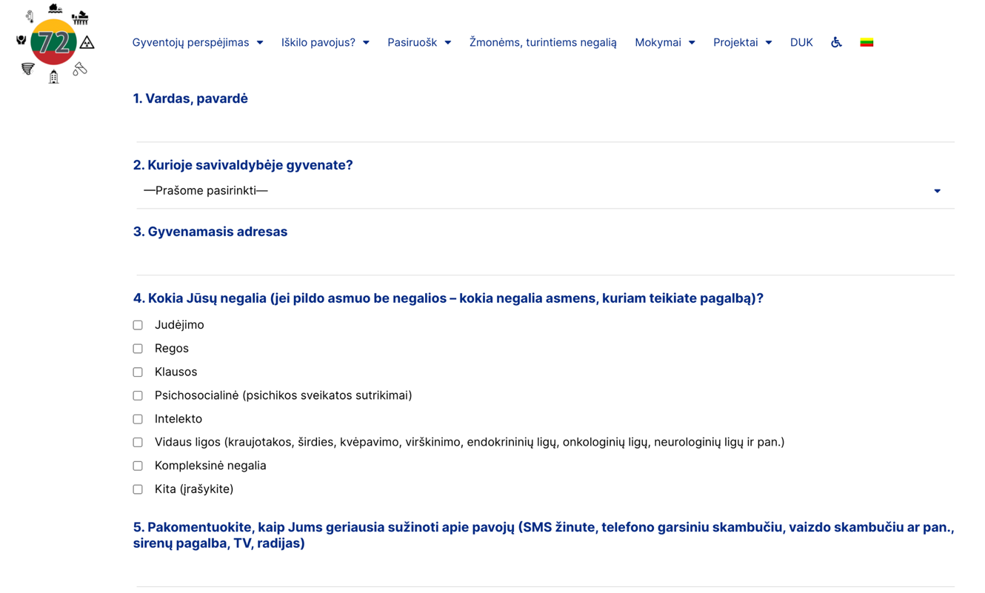
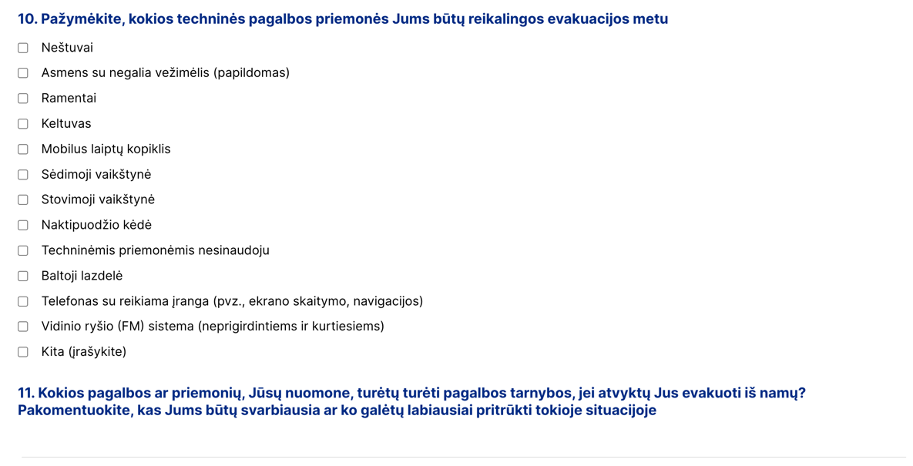
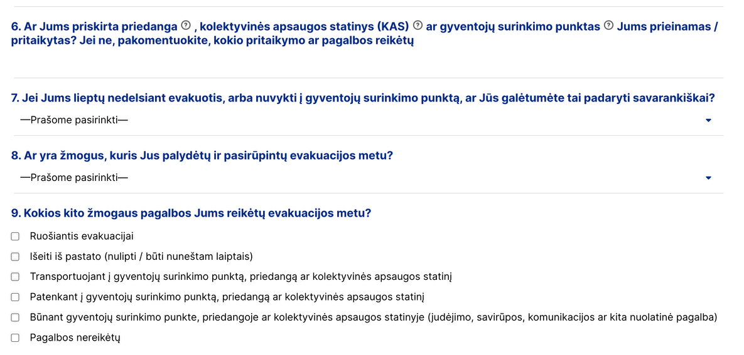
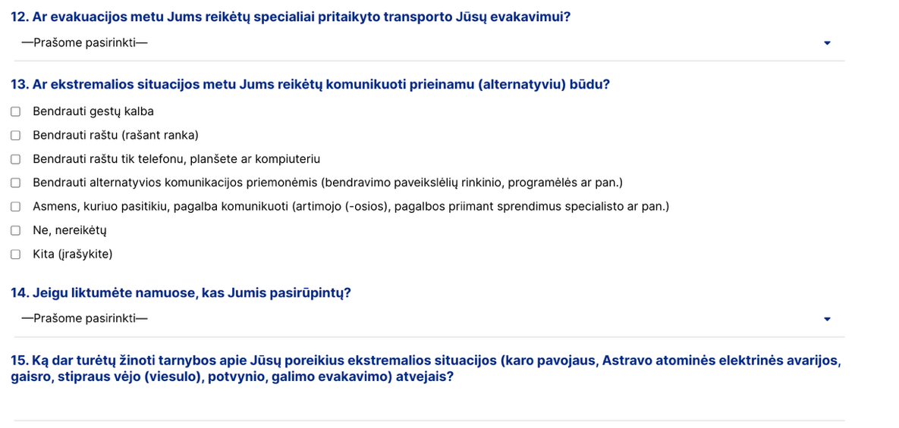
ŽSN POREIKIŲ REGISTRACIJOS PLATFORMA
18

Slide 19
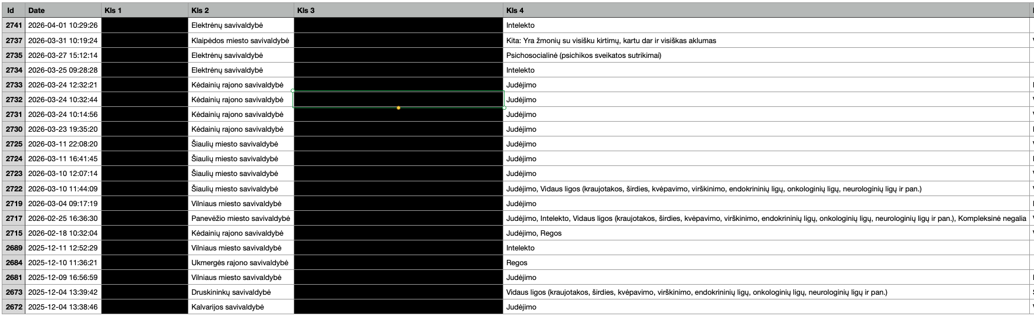
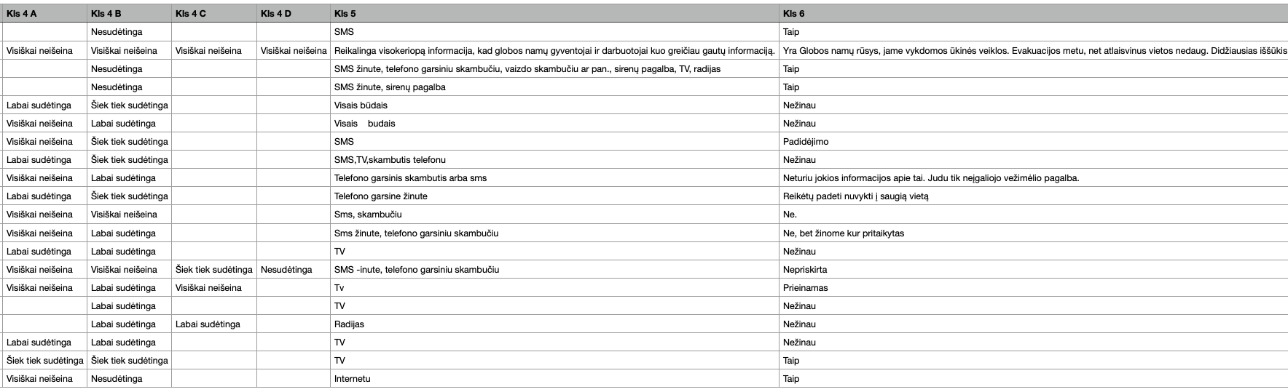
ŽSN POREIKIŲ REGISTRACIJOS PLATFORMA
19

Slide 20
ŽSN POREIKIŲ VERTINIMAS
Lentelė naudojama nustatyti, koks pagalbos planavimo prioritetas suteikiamas konkrečiam žmogui su negalia ekstremaliose situacijose.
Pirmiausia prioritetas skiriamas pagal individualios pagalbos lygį, o jei šių duomenų nėra – pagal dalyvumo procentų ribas.
Vaikams iki 17 metų prioritetas nustatomas atskirai pagal jų negalios lygį ir pagalbos poreikius.
20

Slide 21
ŽSN POREIKIŲ VERTINIMAS
Lentelė skirta nustatyti, kokią reagavimo komandą priskirti konkrečiam asmeniui pagal jo negalios tipą ir pagalbos prioritetą ekstremalios situacijos metu.
Komanda parenkama pagal poreikių sudėtingumą – nuo medicininės intensyvios pagalbos iki minimalios palydos ar komunikacijos asistavimo.
Kiekvienai komandai apibrėžti personalas, kompetencijos, priemonės ir transportas, kad būtų galima iš anksto suplanuoti tinkamą reagavimo išteklių paskyrimą.
21

Slide 22
ŽSN SKAIČIAI
22

Slide 23
REAGAVIMO POREIKIAI
23

Slide 24
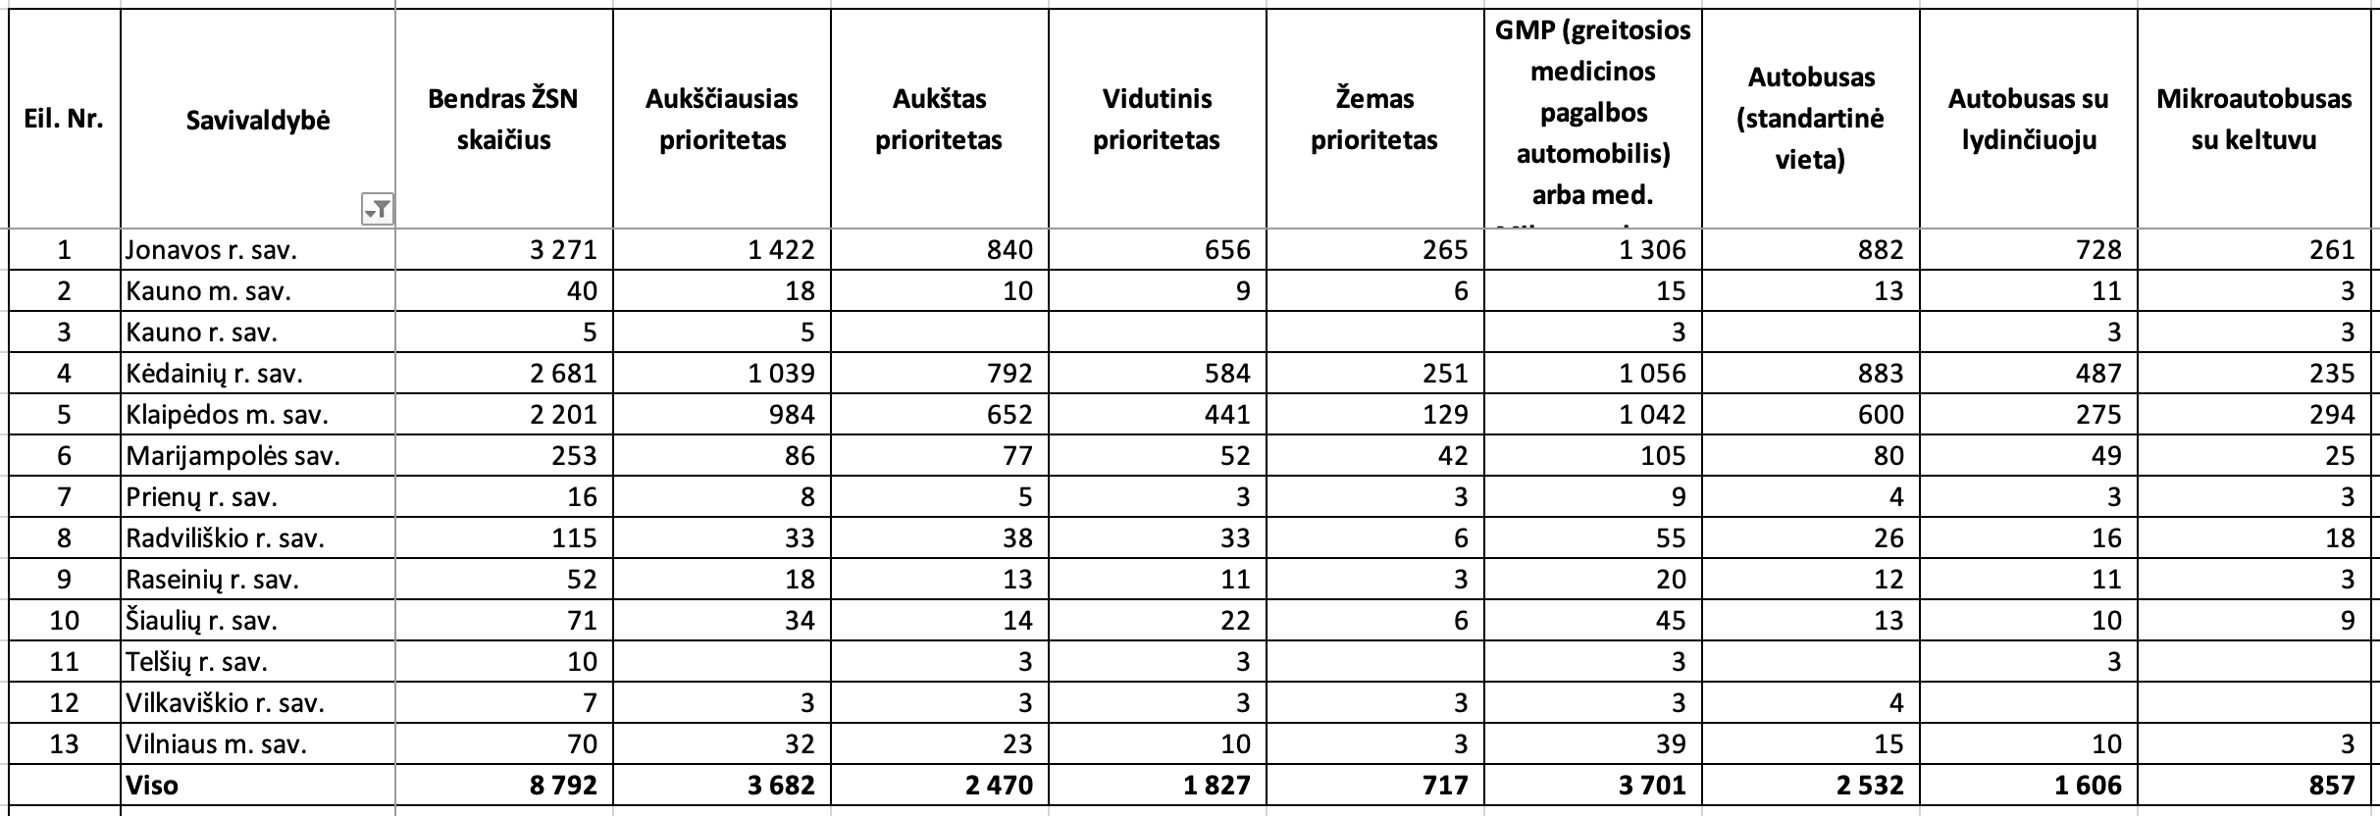
ŽMONĖS SU NEGALIA PO PAVOJAUS ZONOSE
24

Slide 25
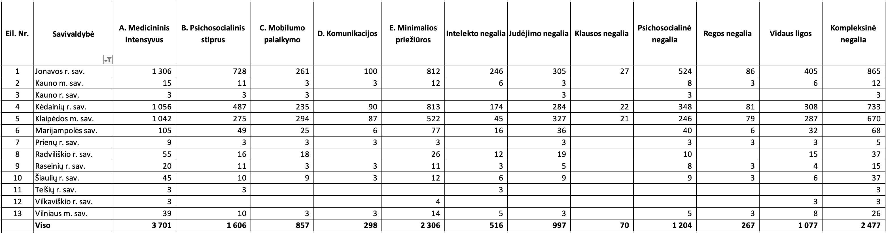
ŽMONĖS SU NEGALIA PO PAVOJAUS ZONOSE
25

Slide 26
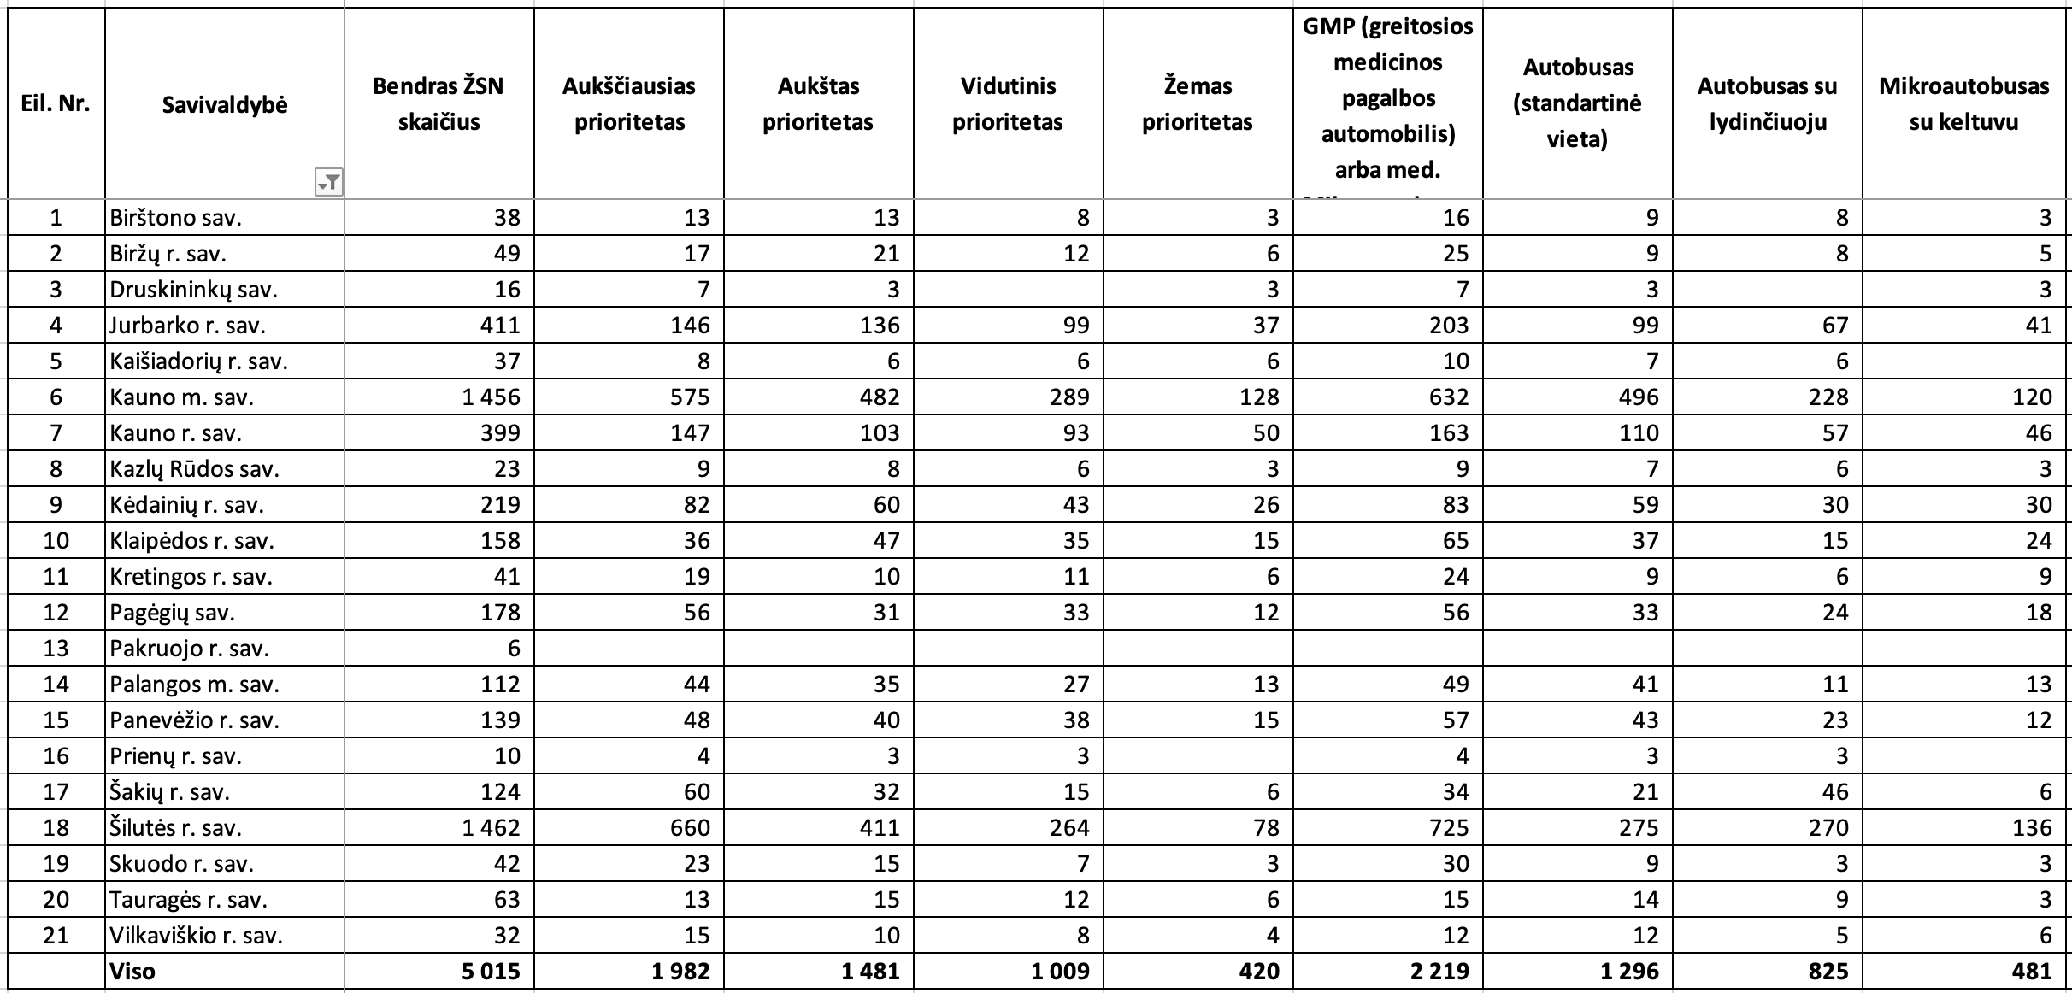
ŽMONĖS SU NEGALIA POTVYNIO ZONOSE
26

Slide 27
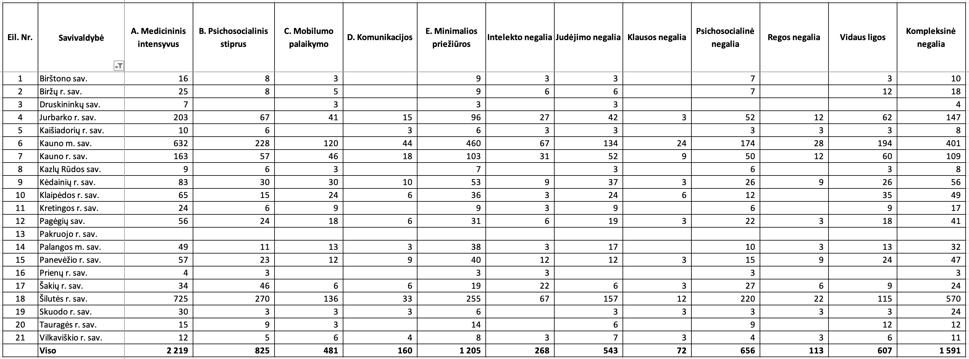
ŽMONĖS SU NEGALIA POTVYNIO ZONOSE
27

Slide 28
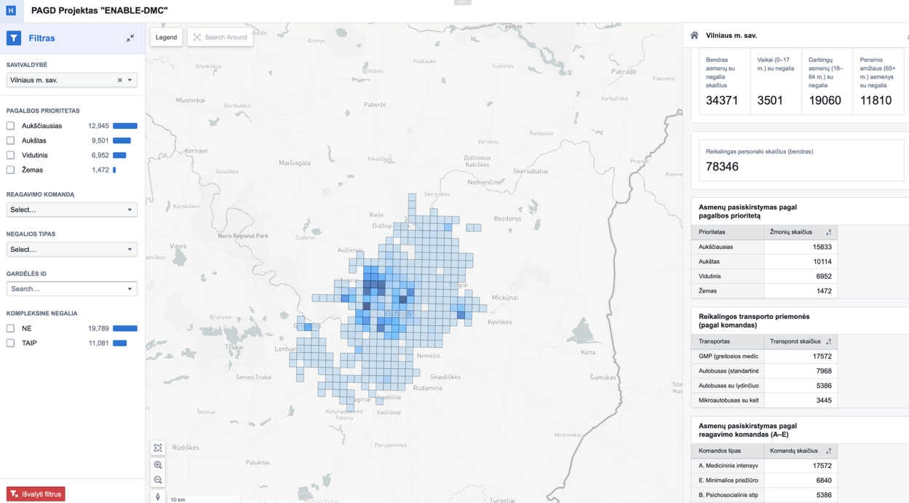
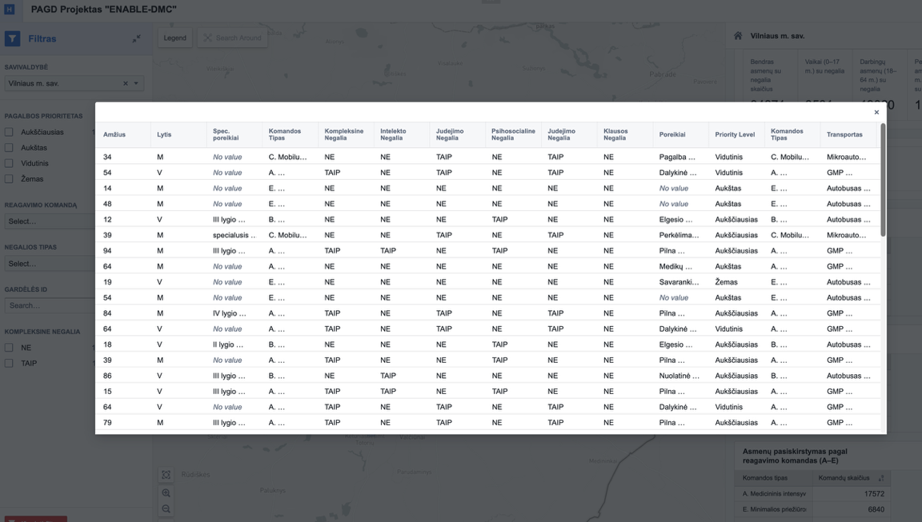
PROJEKTO SMĖLIADĖŽĖ – VIDINIS VARTOTOJAS
Projekto smėliadėžėje technologiškai yra galimybė matyti užkoduotus asmens lygio duomenis, tačiau pagal sutartį su Europos Komisija tokio funkcionalumo diegti nebuvo būtina ir jis nebuvo projekto tikslas.
Potencialūs smėliadėžės naudotojai yra savivaldybės, PAGD ir BPC.
Tarpinstituciniu lygiu (VRM, VDA, BPC, PAGD) suderinta būtinybė VDA turimus duomenis apie ŽSN poreikius realiu laiku perduoti BPC, tai bus realiai pradėta įgyvendinti nuo 2026 m. I ketv.
Projekto smėliadėžėje sukaupti, analizuojami ir apibendrinami visi ŽSN poreikių duomenys iš valstybės registrų ir LT72 poreikių registracijos platformos.
28

Slide 29
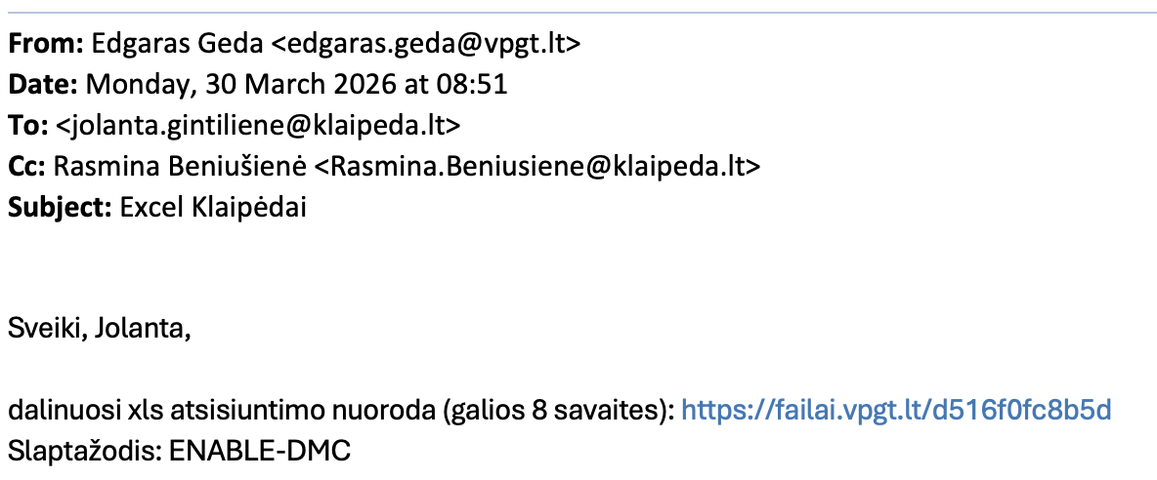
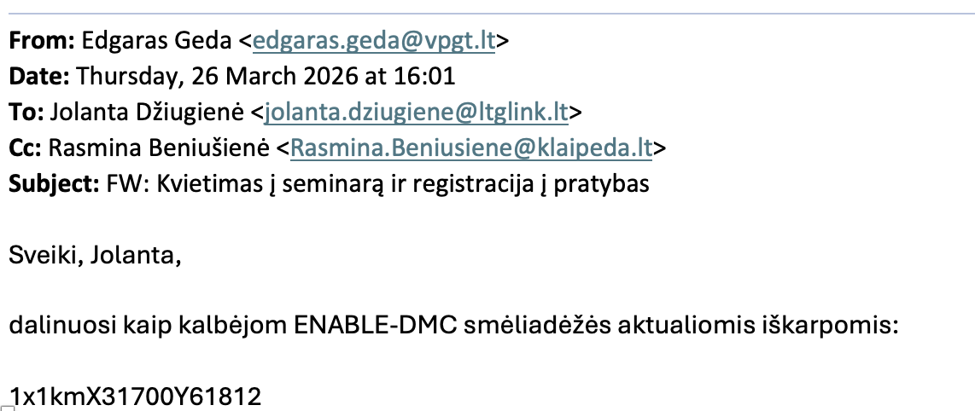
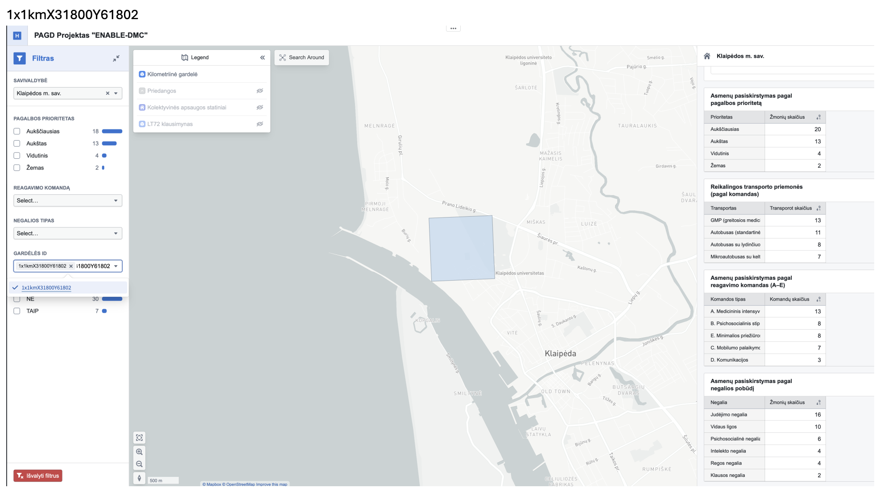
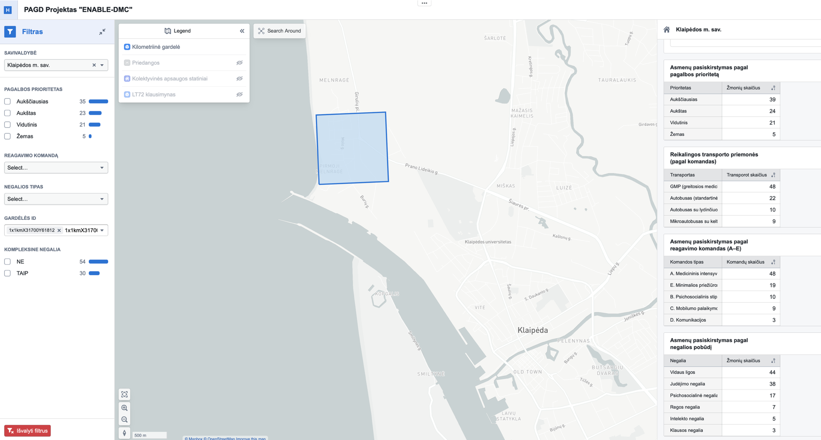
SMĖLIADĖŽĖS DUOMENYS PRATYBOMS
29

Slide 30
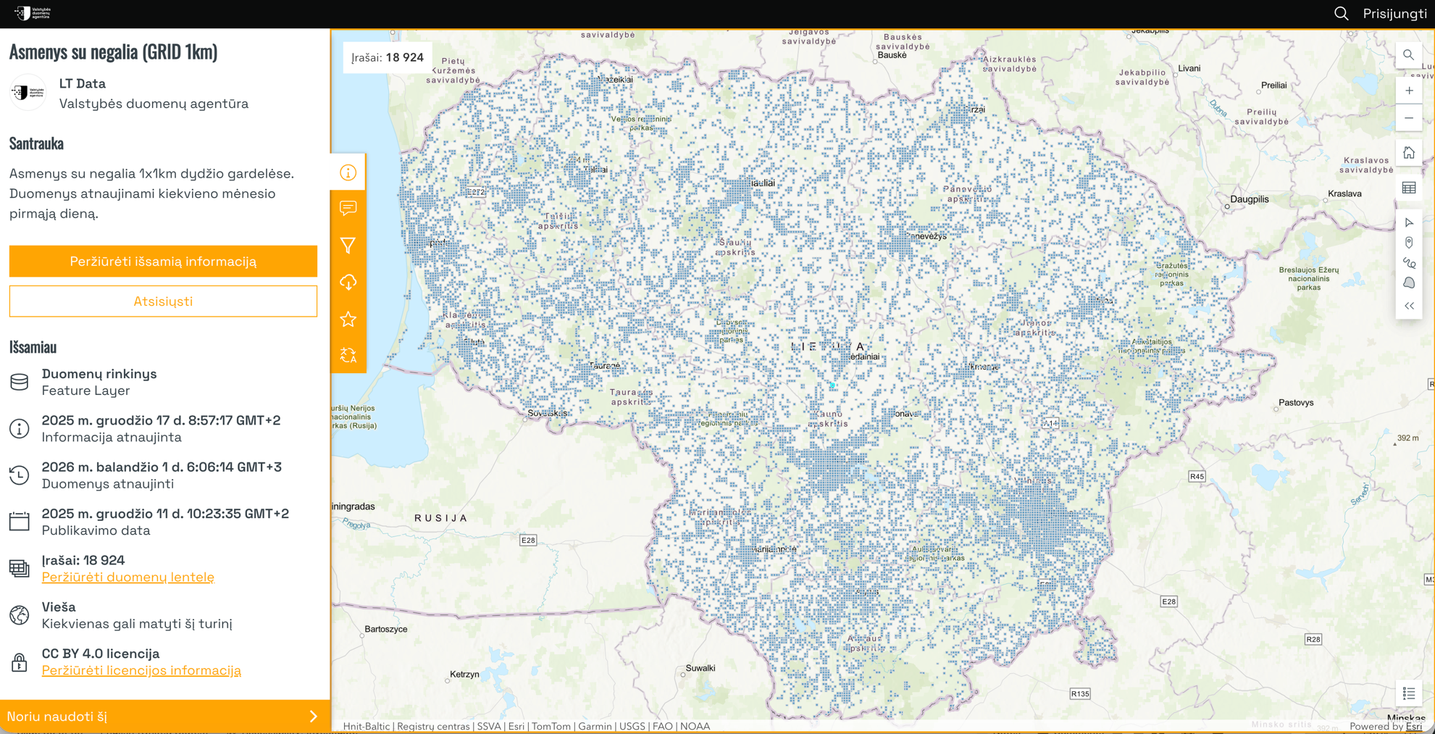
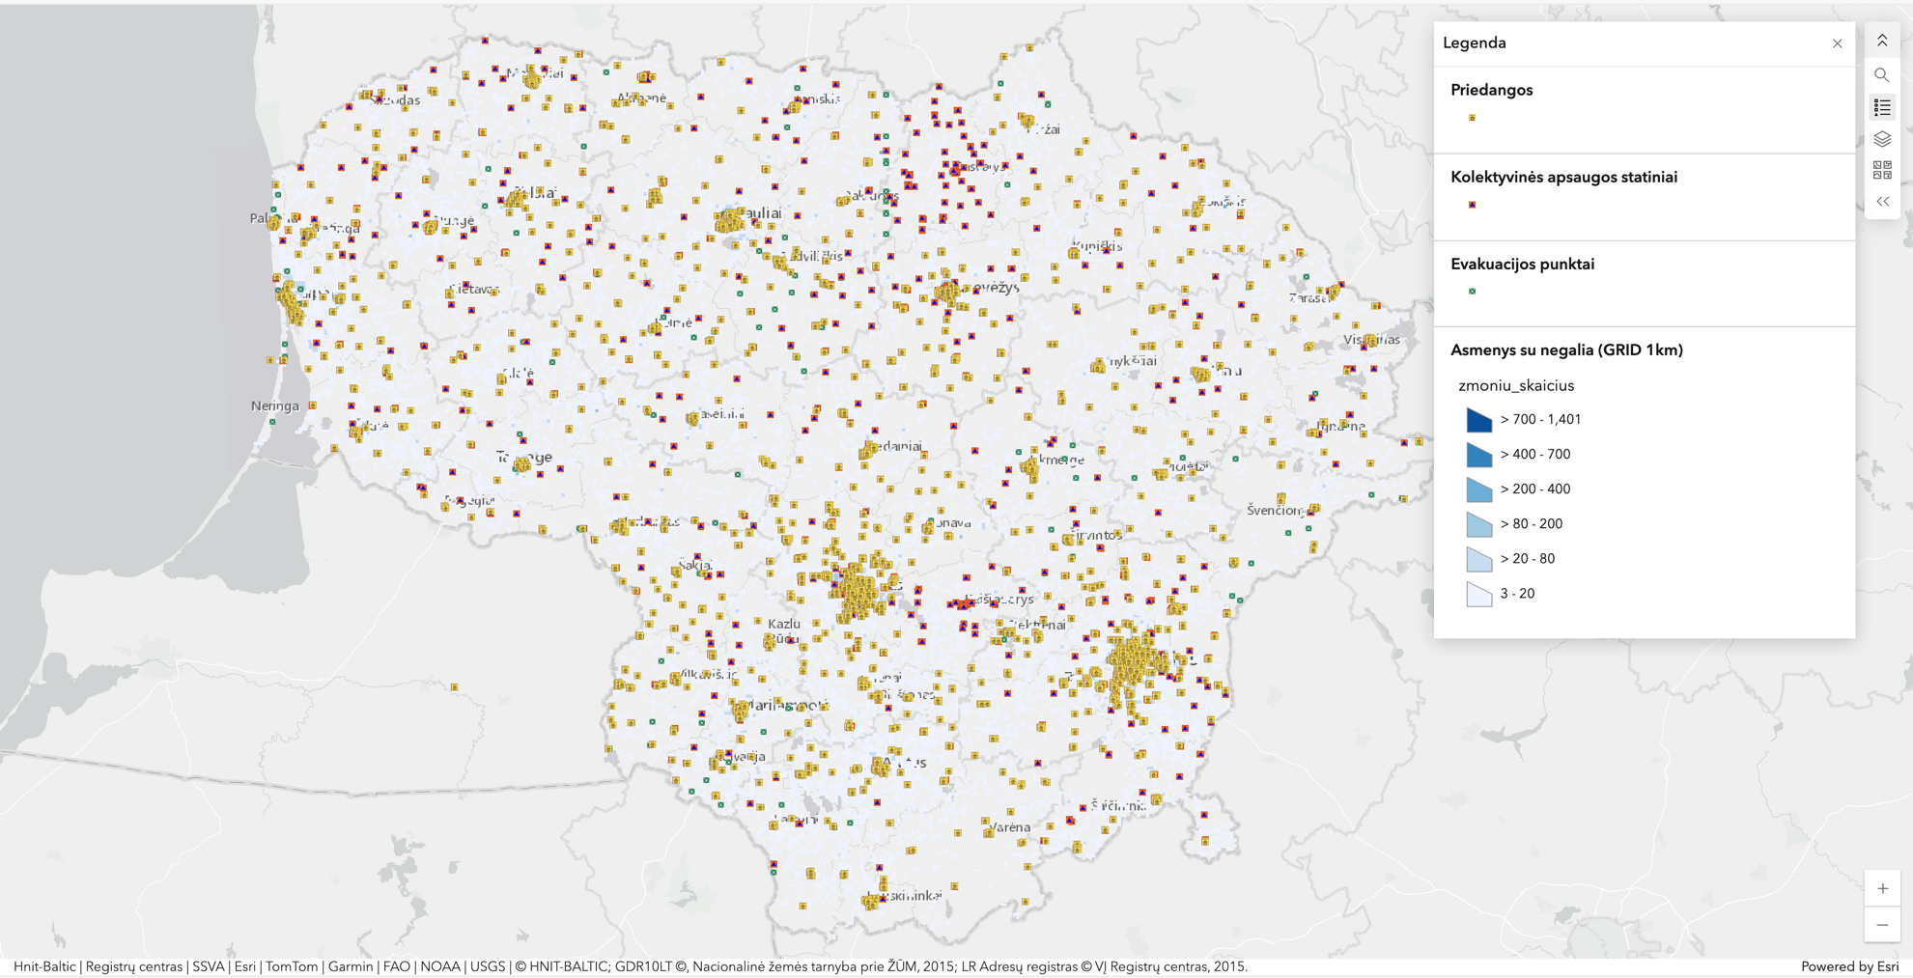
ATVIRI DUOMENYS
https://open.geodata.gov.lt/datasets/2c017de91bbb450f9194d5f8c09e7720_0/explore?location=55.221843%2C24.244824%2C8
https://pagd.maps.arcgis.com/apps/dashboards/e42bc800e78f485ba68512df26d3f1ab
Viešinamame žemėlapyje pateikiami projekto smėliadėžėje apskaičiuoti rodikliai: pagalbos prioritetai, negalios pobūdis, reagavimo komandos (A–E) ir transporto poreikis.
Papildomai atviri duomenys PAGD ArcGIS Online paskyroje pateikiami žmonių su negalia apibendrinti poreikių duomenys ir kartu pateikiami atviri duomenys priedangų, evakavimo punktų ir kolektyvinės apsaugos statinių duomenys.
30

Slide 31
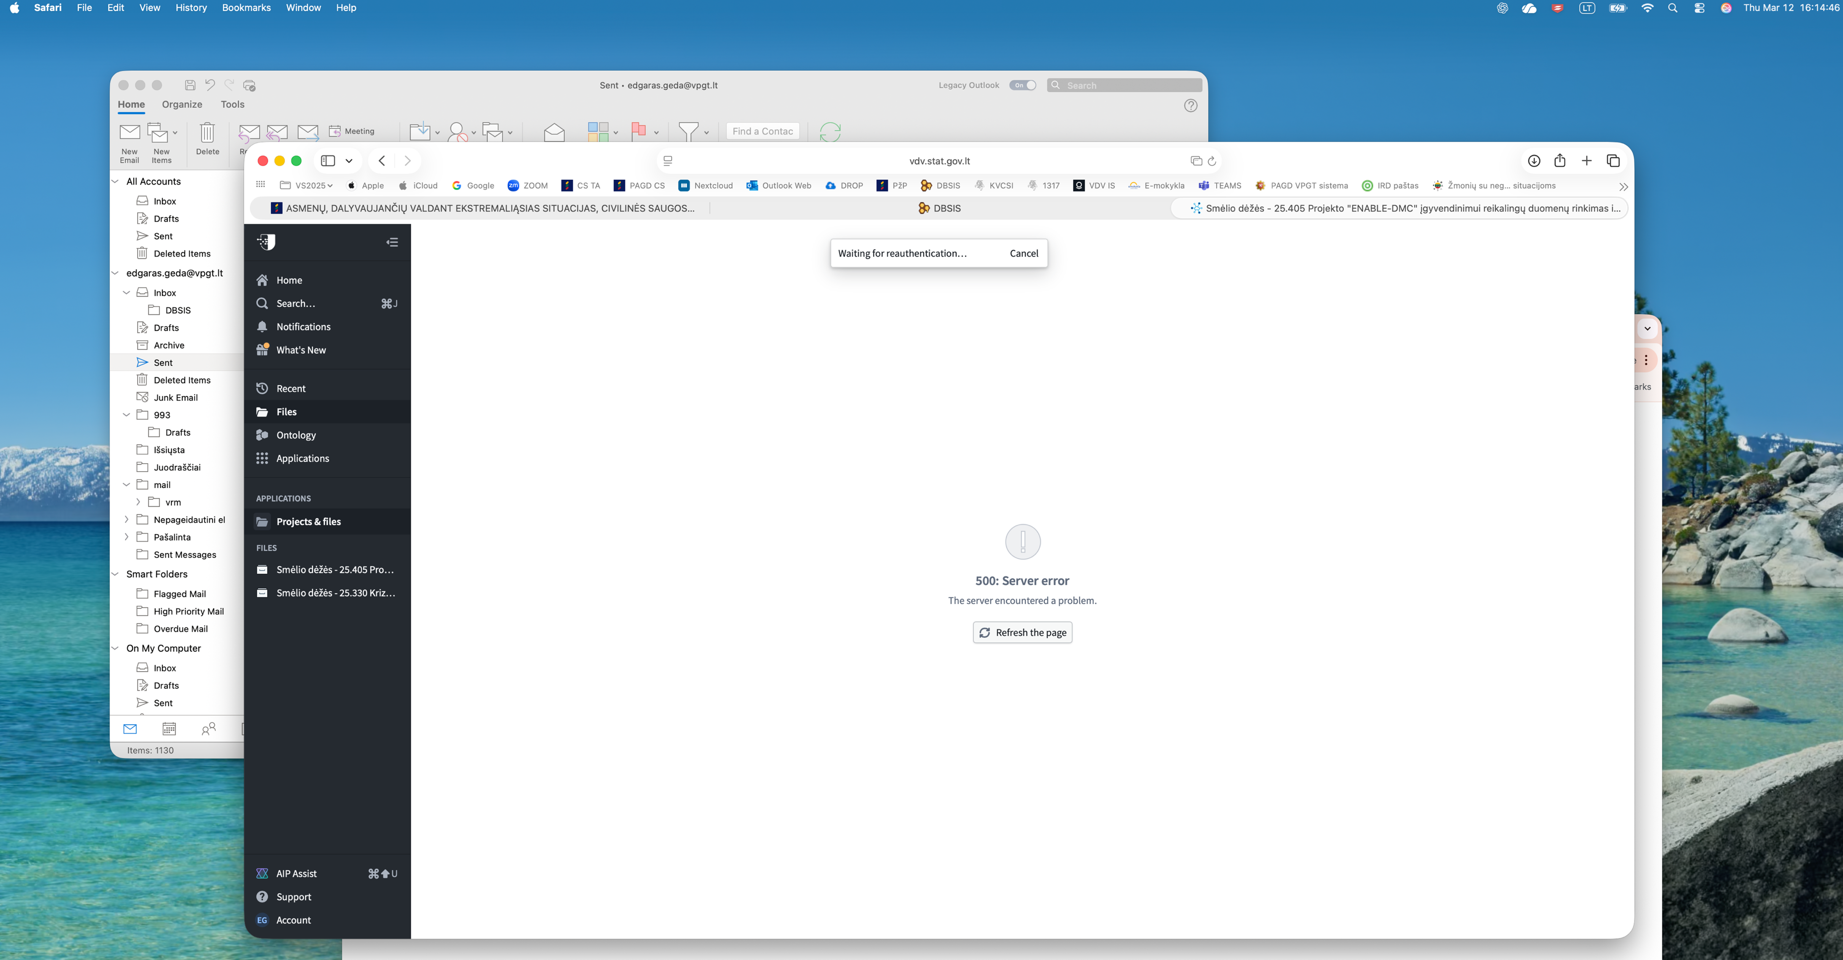
X SCENARIJUS: INTERNETO NĖRA
31

Slide 32
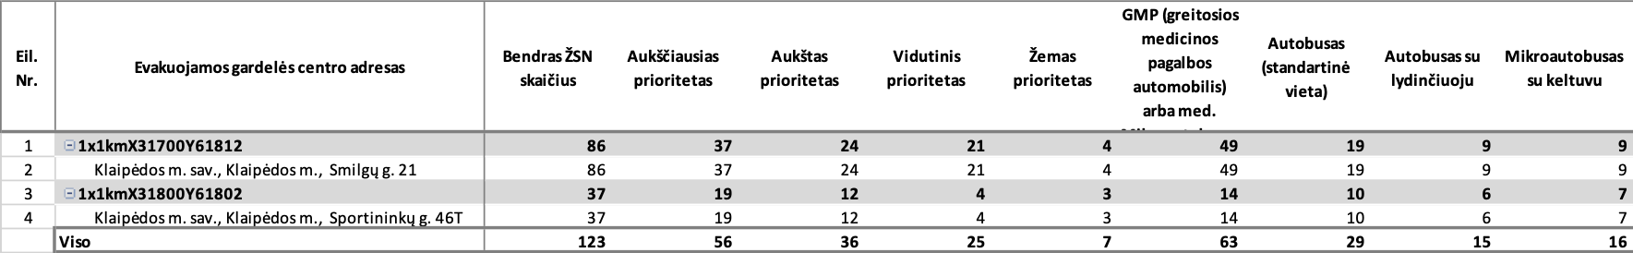
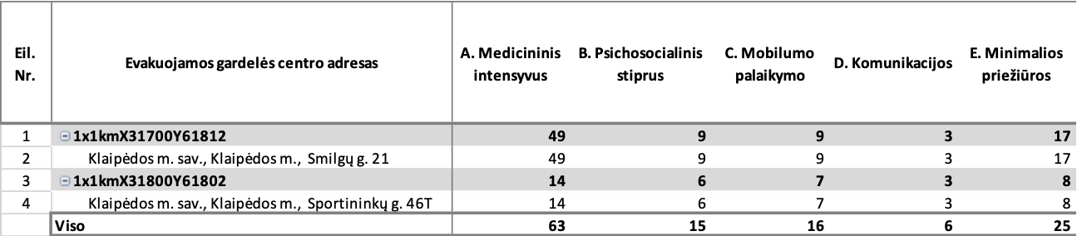
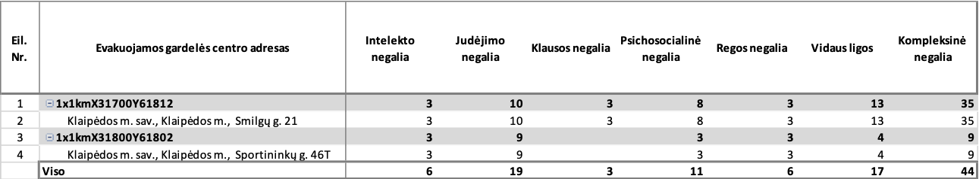
DIRBAM SU XLS
32

Slide 33
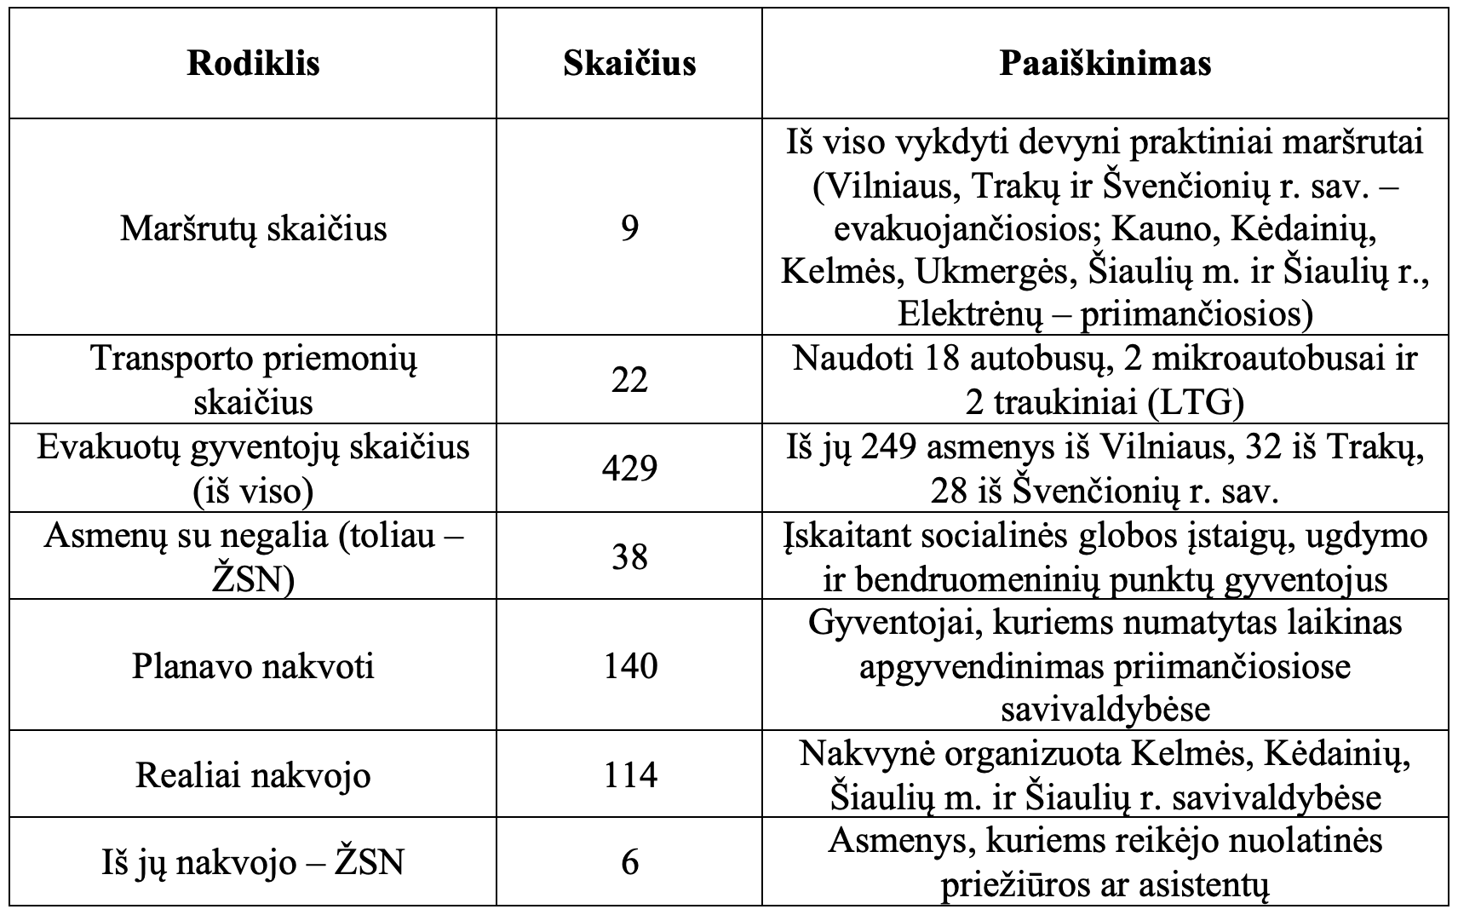
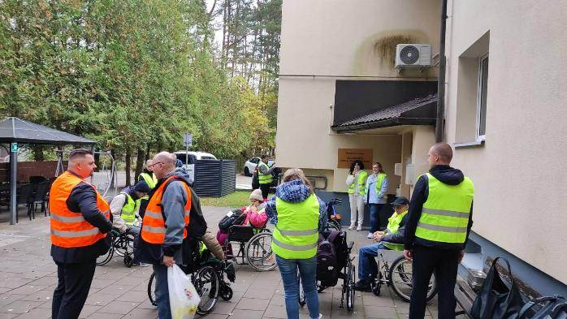
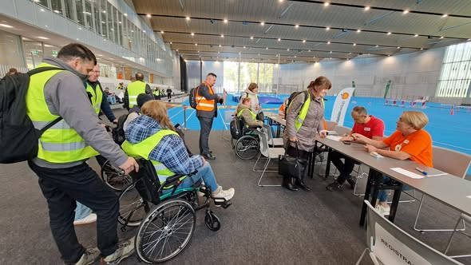
PRATYBOS „VYČIO SKLIAUTAS“, 2025-10-07-08
33
Notes:
Pratybos „Vyčio skliautas 2025“ vyko 2025 m. spalio 6–11 d. ir buvo didžiausios nacionalinės mobilizacinės sistemos patikrinimo pratybos. Jos po savimi integravo valstybinio lygio civilinės saugos funkcines pratybas –
„Vilniaus miesto ir kitų pasienyje su Baltarusijos Respublika esančių savivaldybių gyventojų evakavimas blogėjant saugumo situacijai ir susidarius karinės intervencijos į Lietuvos teritoriją iš Baltarusijos grėsmei“.
Tai nebuvo vien stalo pratybos. 2025 m. spalio 7–8 d. realiai vyko gyventojų evakavimo testavimas, reagavimo treniruotės oro atakos metu, buvo vertinamas savivaldybių, NVO ir institucijų veikimas mobilizacijos sąlygomis.
Ypatingai svarbu, kad šiose pratybose žmonių su negalia dalyvavimas buvo realus. ŽSN buvo įtraukti į registracijos, transportavimo, priėmimo ir laikino apgyvendinimo etapus, kas leido praktiškai patikrinti sprendimus realiomis, o ne teorinėmis sąlygomis.
Pagrindinės problemos, fiksuotos vertinimo metu, buvo susijusios su duomenimis ir koordinacija: trūko detalių duomenų apie funkcinius ŽSN poreikius, skyrėsi registravimo formos tarp savivaldybių, informacija ne visada laiku pasiekdavo priimančiąsias savivaldybes. Taip pat išryškėjo poreikis pritaikytam transportui, patikimam ryšiui ir pasirengimui ilgalaikei priežiūrai.
Atsižvelgiant į tai, pratybų ataskaitoje numatytos konkrečios priemonės: diegti vieningą skaitmeninę gyventojų ir ŽSN registracijos bei evakavimo sistemą (VDV IS), taikyti standartizuotą ŽSN poreikių nustatymo algoritmą, stiprinti savivaldybių ir NVO partnerystę bei reguliariai vykdyti pratybas su realiais ŽSN dalyviais.
Apibendrinant, „Vyčio skliautas 2025“ parodė, kad ŽSN įtrauktis mobilizacijos ir civilinės saugos sistemoje veikia tik tada, kai sujungiami duomenys, planavimas ir praktinis testavimas.

Slide 34
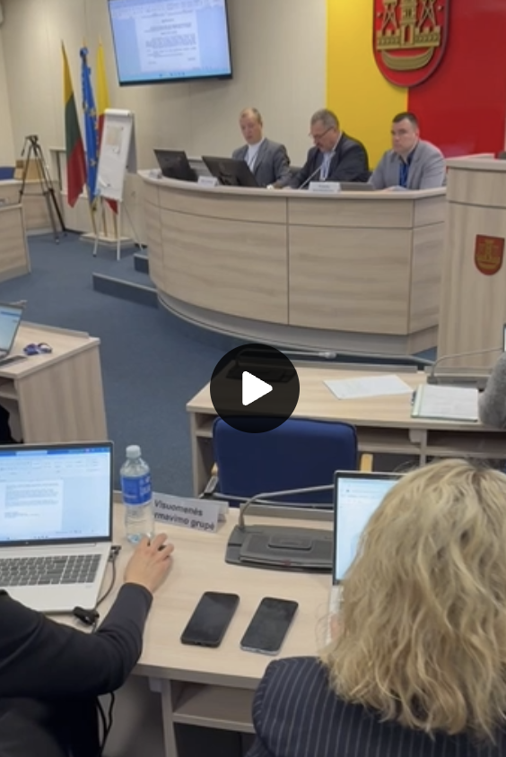
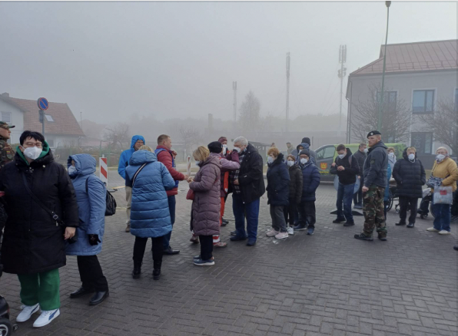
PRATYBOS, 2026-04-02
Bendras pasirengimo vertinimas: 3,88 / 5
Stiprybės (kas veikė gerai):
Operatyvus ESOC darbas ir tarpinstitucinis bendradarbiavimas
Realistiškas scenarijus (įtraukti ŽSN poreikiai, GSP, transportas, psichologinė pagalba)
Naudojami duomenys (VDV IS, LT72, gyvas registras GSP)
Gera infrastruktūra (patalpos, transportas pritaikyti)
Šaulių, Raudonojo Kryžiaus ir kitų partnerių efektyvus įsitraukimas
Iššūkiai, kur verta stiprinti pasirengimą:
Nustatyti aiškų vadovavimo, koordinavimo ir pavaldumo modelį ESOC ir gyventojų evakavimo punktuose
Efektyvinti duomenų panaudojimą (užtikrinti greitą prieigą ir suderintus šaltinius)
Standartizuoti gyventojų srautų valdymo ir registracijos procesus
Užtikrinti savalaikį ir prieinamą gyventojų informavimą (ypač žmonėms su negalia)
Stiprinti tarpinstitucinį bendradarbiavimą ir veiksmingą komunikaciją
34

Slide 35


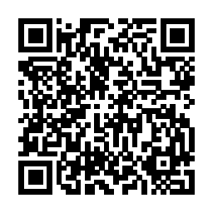
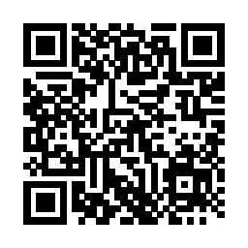
Žmonių su negalia pasirengimo ekstremalioms situacijoms registravimo platforma
AČIŪ UŽ DĖMESĮ!
#Žinojimas saugo!

